Slide 1





Digisiivet 55+ luokkakokous
s24 pilottiryhmä 22.1.2025
Jyväskylän Kristillinen Opisto

Slide 2
Ohjelma:
12:30 - 12:45: Saapuminen, kahvit ja tervetuliaissanat
13:00 - 14:00: Esitys: Tekoälyn uudet tuulet - Moduuli 3 päivitykset
14:10 - 14:45: Digitaitojen osaamismerkit - Miten hakea ja hyödyntää osaamismerkkejä
14:45 - 15:15:Keskustelua Digisiivet 55+ toteutusoppaasta ja koulutusmallista etenkin työ-, yritys- ja yhteisötoiminta näkökulmasta
15:15 - 15:30: Yhteenveto ja päätössanat → Loppuruokailu ja näkemiin!

Slide 3
Tekoälyn uudet tuulet
Digisiivet 55+ k24 pilottiryhmän luokkakokous 29.10.2024
Lauri Ylä-Jussila

Slide 4
Aluksi
https://www.mentimeter.com/app/presentation/alrdix335b7axmb4a2hsqd1tfg27syf6/edit?question=eer6y2g5m3ef

Slide 5

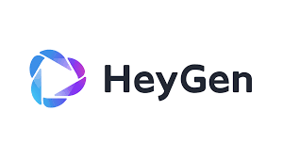
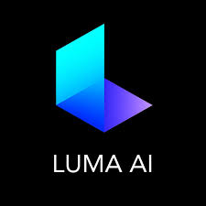
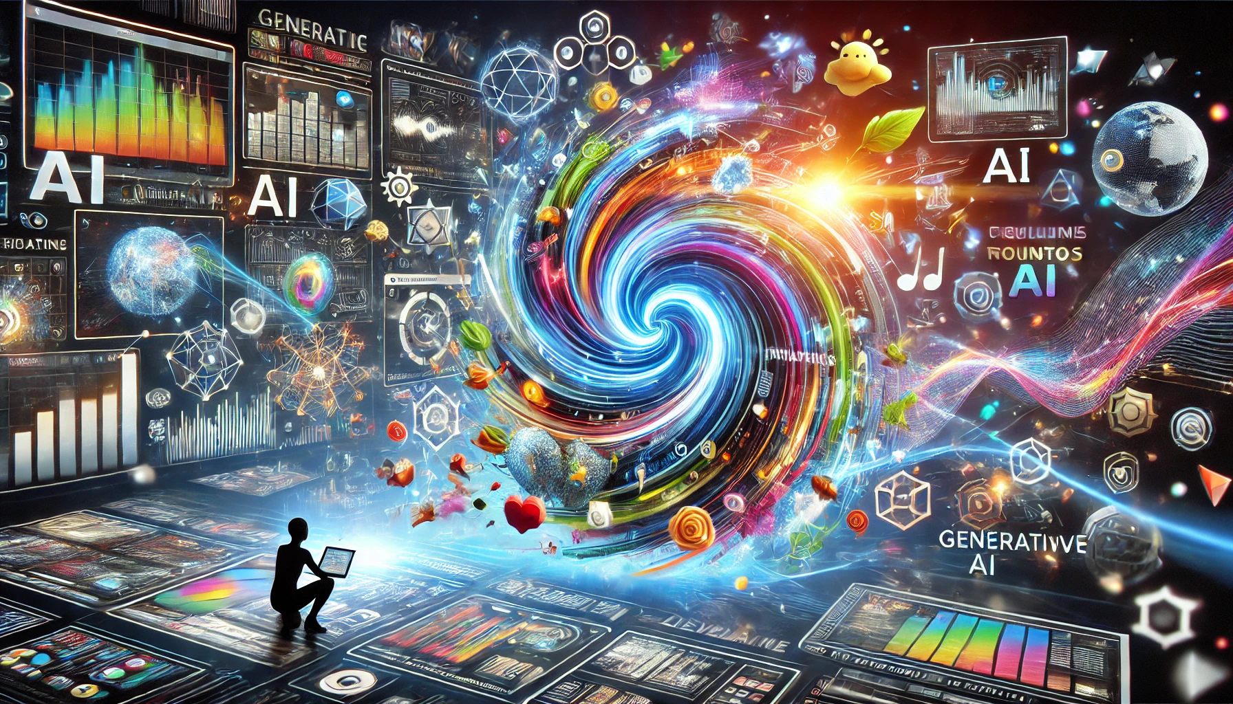



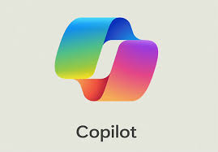


GENERATIIVINEN TEKOÄLY
Ala kehittyy nopeasti, tuottaen uusia työkaluja tekstin, kuvien, äänen ja videoiden luomiseen, jotka tulevat yhä helpommin saataville ja laajempaan käyttöön.

Slide 6
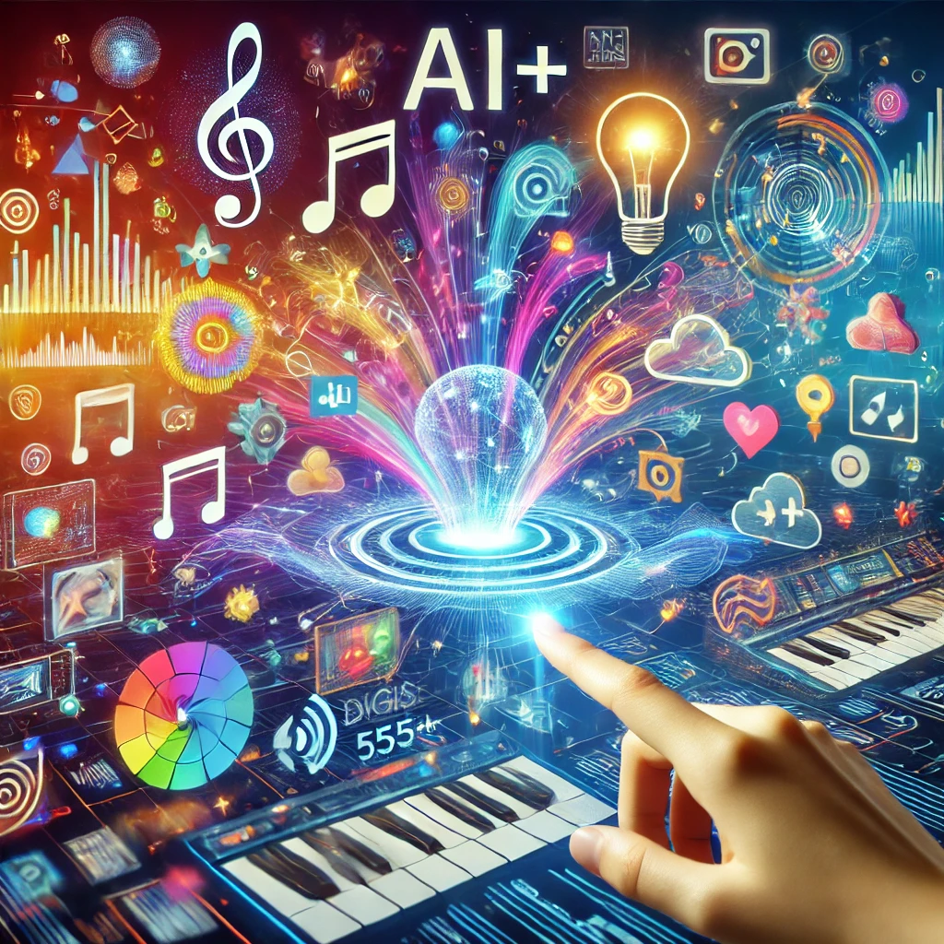
Generatiivinen tekoäly on viime vuosina noussut teknologian eturintamaan, muuttaen tapaa, jolla luomme ja kulutamme digitaalista sisältöä.
Alan nopea kehitys on tuonut mukanaan uusia työkaluja, jotka mahdollistavat tekstin, kuvien, äänen ja videoiden luomisen ennennäkemättömällä helppoudella ja tarkkuudella.
Kuten olemme myös Digisiivet 55+ koulutuksessa oppineet, nämä teknologiat eivät ole enää vain tutkijoiden tai teknologiajättien ulottuvilla, vaan ne ovat tulossa yhä helpommin saataville laajemmalle yleisölle.

Slide 7
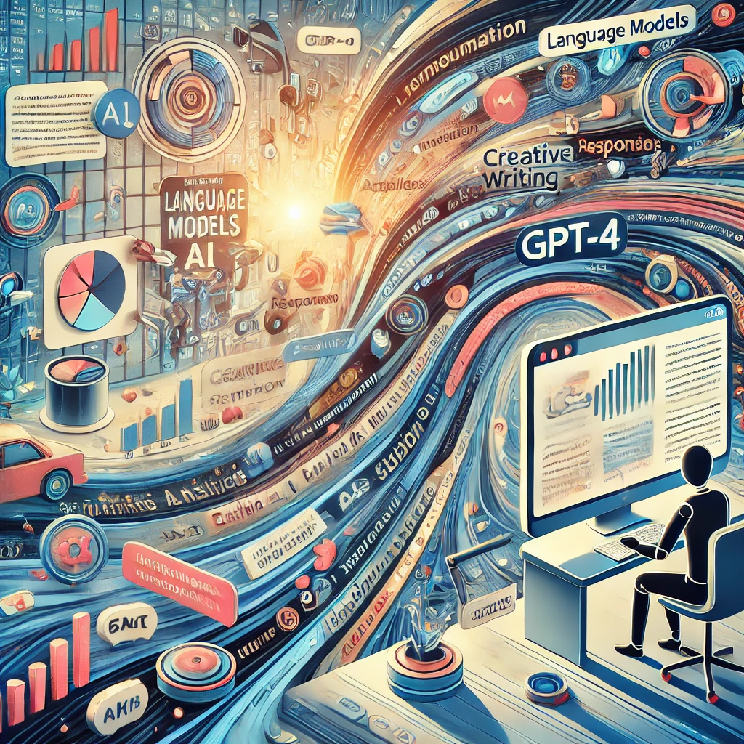
Kielimallit kuten GPT-4 ovat mullistaneet tekstin generoinnin, mahdollistaen luonnollisen kielen tuottamisen, joka on vaikea erottaa ihmisen kirjoittamasta.
Näitä työkaluja käytetään laajalti esimerkiksi sisällöntuotannossa, asiakaspalvelussa ja käännöspalveluissa.
Ne voivat luoda artikkeleita, vastata kysymyksiin ja jopa osallistua luovaan kirjoittamiseen.

Slide 8
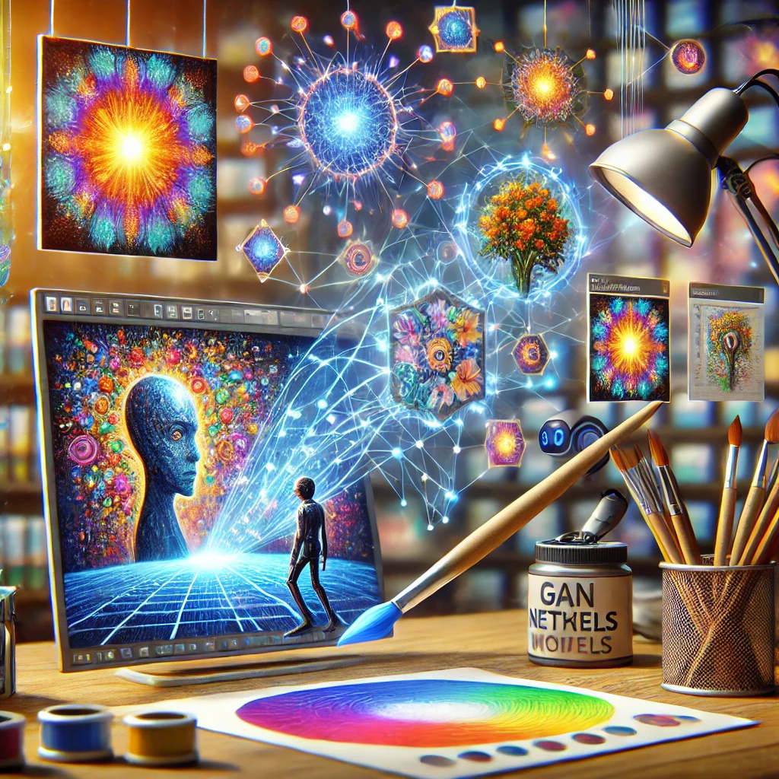
Generatiiviset verkot, kuten GAN-mallit, ovat tuoneet uusia ulottuvuuksia kuvien luomiseen.
Työkalut kuten DALL·E ja Midjourney voivat tuottaa korkealaatuisia kuvia pelkästään tekstisyötteen perusteella.
Tämä avaa mahdollisuuksia muun muassa taiteessa, suunnittelussa ja markkinoinnissa, joissa voidaan nopeasti visualisoida ideoita ja konsepteja.

Slide 9
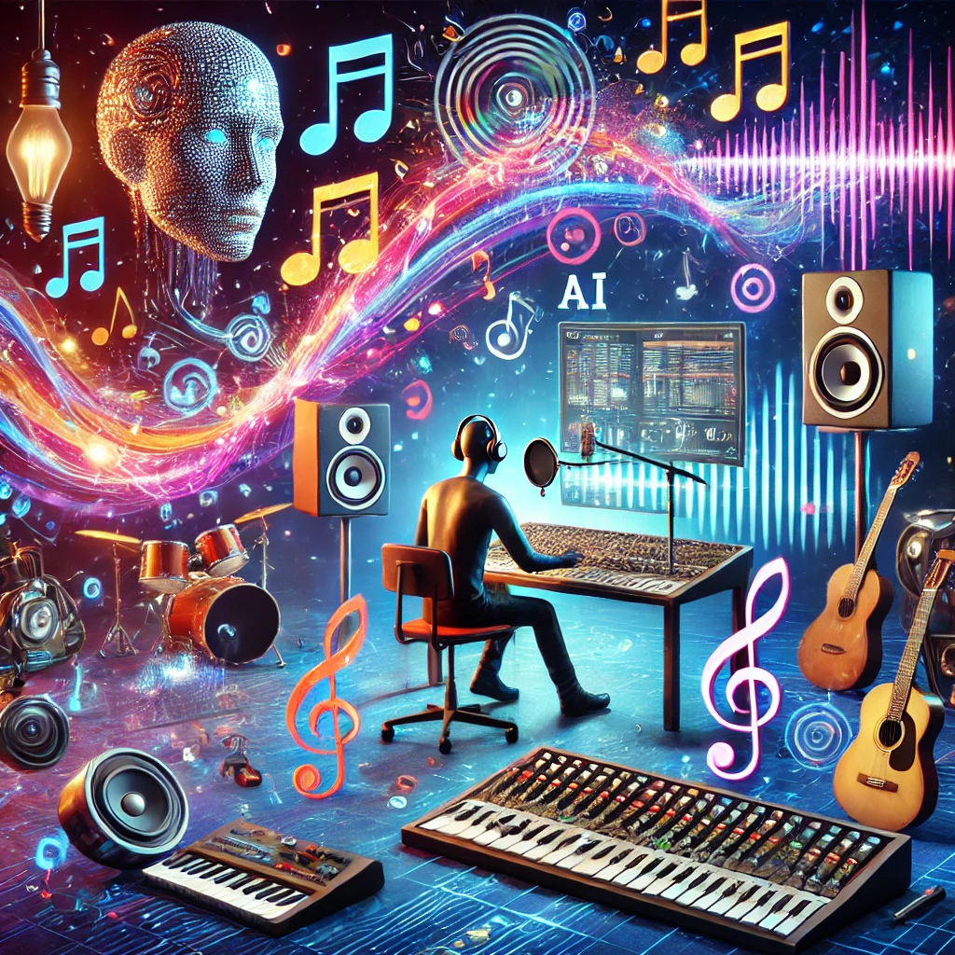
Tekoäly pystyy nyt luomaan realistisia äänitehosteita, puhetta ja jopa säveltämään musiikkia.
Tämä on merkittävä etu musiikin tuotannossa, pelinkehityksessä ja elokuvateollisuudessa.
Esimerkiksi tekoäly voi säveltää taustamusiikkia elokuviin tai luoda personoituja ääniviestejä asiakaspalvelussa.

Slide 10
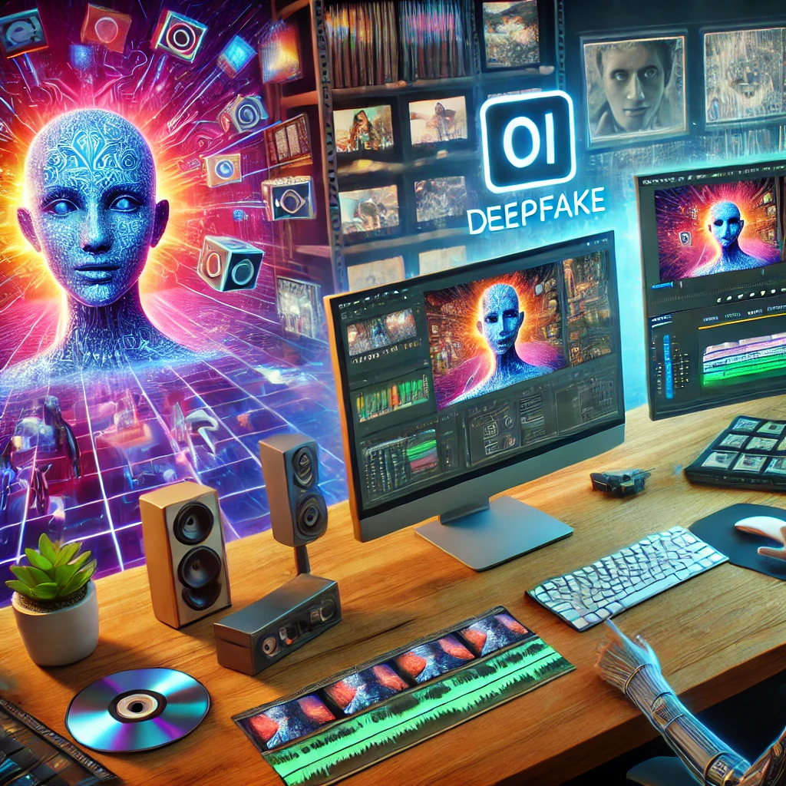
Videon generoinnin saralla on saavutettu huomattavaa edistystä. Tekoäly voi nyt luoda lyhyitä videoleikkeitä tai muokata olemassa olevaa videomateriaalia realistisesti.
Tämä teknologia mahdollistaa myös esimerkiksi deepfake-videoiden luomisen, mikä herättää sekä innostusta että eettisiä kysymyksiä väärinkäytön mahdollisuuksista.

Slide 11
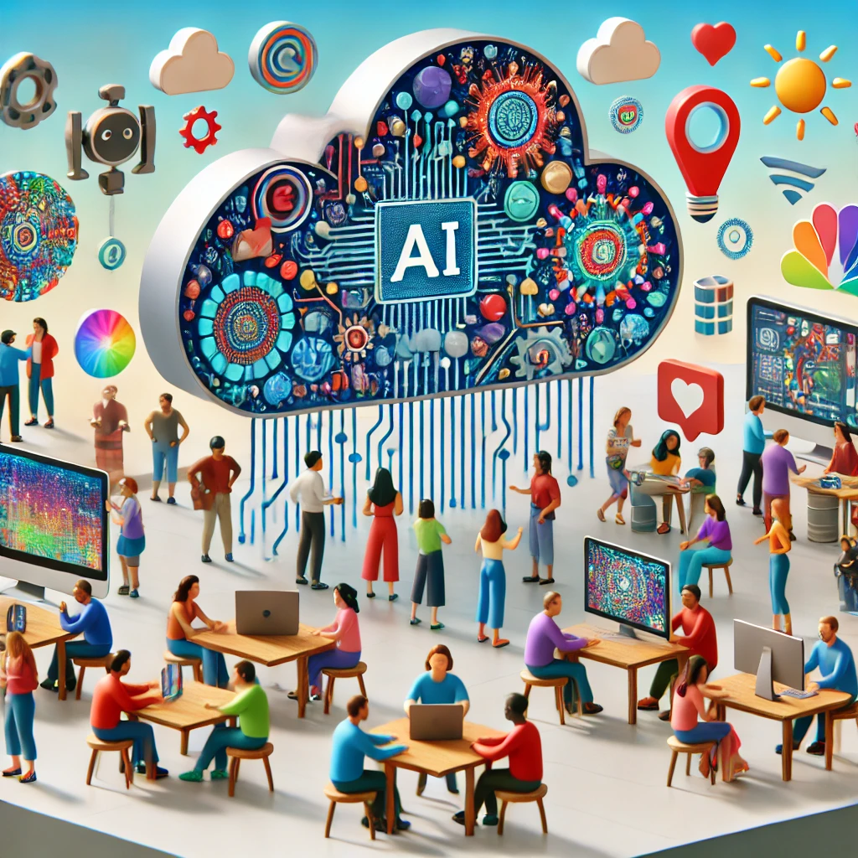
Generatiiviset tekoälytyökalut ovat tulossa yhä käyttäjäystävällisemmiksi, mikä tekee niistä saavutettavampia myös vähemmän teknologia suuntautuneille käyttäjille.
Monet näistä työkaluista ovat saatavilla avoimen lähdekoodin projekteina tai pilvipohjaisina palveluina. Tämä demokratisoi luovaa prosessia ja antaa yksilöille ja pienille yrityksille mahdollisuuden hyödyntää huipputeknologiaa.

Slide 12
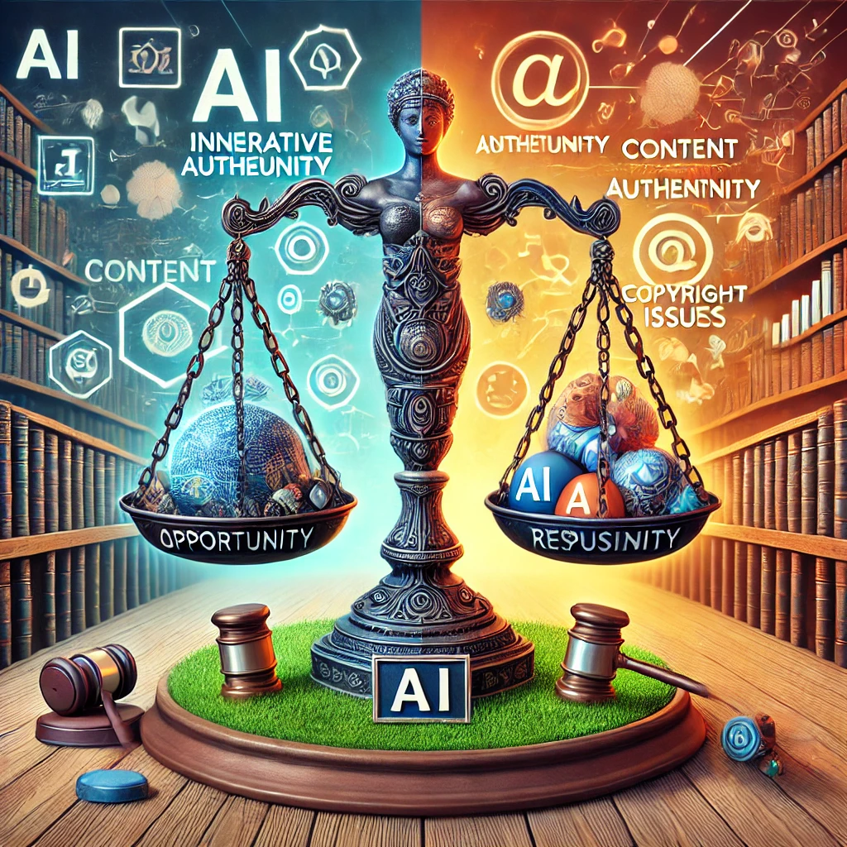
Vaikka generatiivinen tekoäly tarjoaa valtavia mahdollisuuksia, se tuo mukanaan myös haasteita.
Sisällön autenttisuuden varmistaminen, tekijänoikeuskysymykset ja väärinkäytön estäminen ovat keskeisiä huolenaiheita.
On tärkeää kehittää sääntelyä ja eettisiä ohjeistuksia, jotka ohjaavat teknologian vastuullista käyttöä.

Slide 13
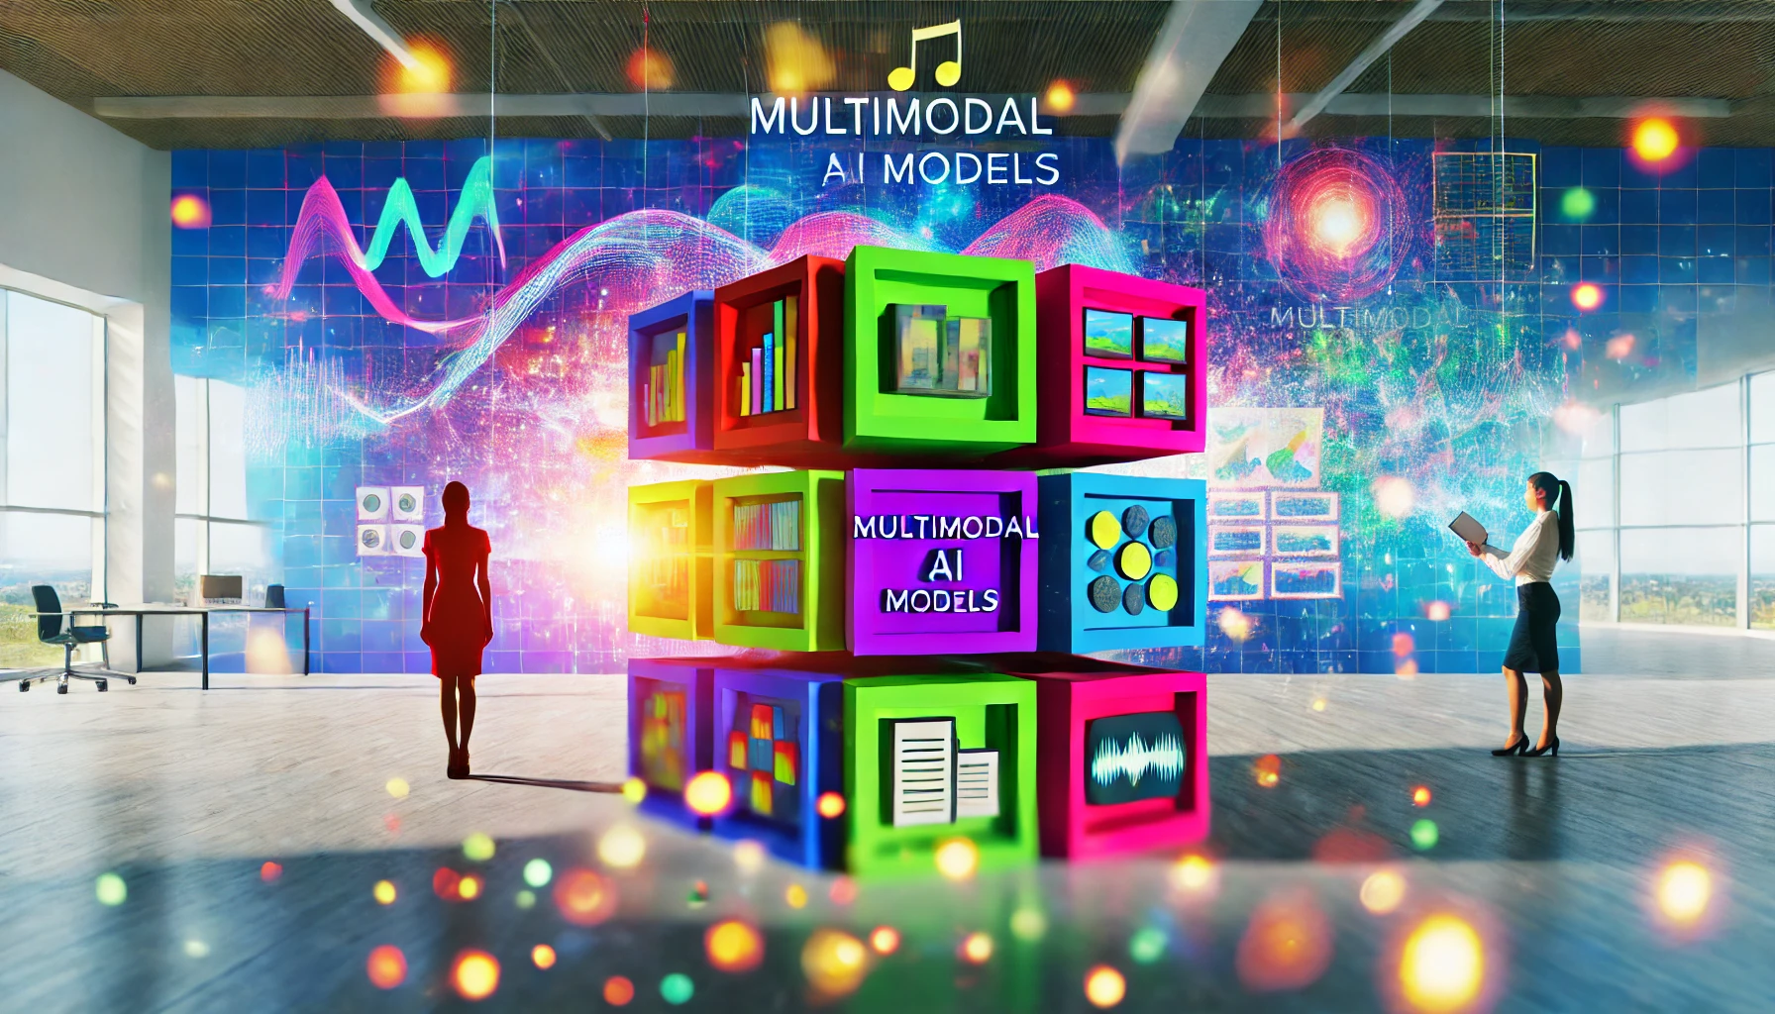
2. Multimodaaliset tekoälymallit
Yksi merkittävimmistä edistysaskelista viimevuosina on ollut multimodaalisten tekoälymallien syntyminen.
Nämä mallit pystyvät käsittelemään ja yhdistämään eri tietomuotoja, kuten tekstiä, kuvia, ääntä ja videoita.
Tämä monipuolisuus mahdollistaa kattavampia ja tehokkaampia sovelluksia monilla aloilla, kuten terveydenhuollossa, jossa eri tietolähteiden yhdistäminen voi johtaa tarkempiin potilastietoihin ja parempiin hoitotuloksiin.

Slide 14
Multimodaaliset tekoälymallit ovat järjestelmiä, jotka on koulutettu ymmärtämään ja prosessoimaan useita eri tietomuotoja samanaikaisesti.
Toisin kuin perinteiset mallit, jotka keskittyvät yhteen datatyyppiin, multimodaaliset mallit pystyvät yhdistämään esimerkiksi tekstin, kuvan ja äänen yhdeksi yhtenäiseksi kokonaisuudeksi.
Tämä mahdollistaa monimutkaisempien ilmiöiden analysoinnin ja ymmärtämisen, sillä ne pystyvät hyödyntämään laajempaa tietopohjaa päätöksenteossaan.

Slide 15
Terveydenhuolto on yksi aloista, joka voisi hyötyä merkittävästi multimodaalisten mallien käytöstä:
Tarkempi diagnostiikka: Yhdistämällä potilaan tekstimuotoiset sairauskertomukset, laboratoriotulokset, kuvantamistiedot ja jopa geneettiset profiilit, lääkärit saavat kattavamman kuvan potilaan terveydentilasta.
Personoitu hoito: Multimodaalinen data mahdollistaa yksilöllisten hoitosuunnitelmien laatimisen, mikä parantaa hoidon tehokkuutta ja potilaan hyvinvointia.
Ennaltaehkäisy: Analysoimalla laajoja tietomääriä voidaan tunnistaa riskitekijöitä ja ennakoida sairauksien puhkeamista ennen oireiden ilmenemistä.

Slide 16
Muut sovellusalueet
Koneoppiminen ja luonnollisen kielen käsittely: Chatbotit ja virtuaaliassistentit voivat hyödyntää sekä ääntä että tekstiä vuorovaikutuksessa käyttäjän kanssa, tarjoten luonnollisemman ja tehokkaamman käyttökokemuksen.
Autonomiset järjestelmät: Itseohjautuvat ajoneuvot ja robotiikka hyödyntävät eri sensoreista saatavaa dataa, kuten kuvia, videoita ja ääntä, navigoidakseen ja tehdäkseen päätöksiä reaaliajassa.
Media ja viihde: Sisällöntuotannossa voidaan luoda interaktiivisia ja mukaansatempaavia kokemuksia yhdistämällä eri tietomuotoja, kuten virtuaalitodellisuus ja ääniohjaukset.

Slide 17
Vaikka multimodaaliset mallit avaavat uusia mahdollisuuksia, ne tuovat mukanaan myös haasteita:
Datan yhdistäminen: Eri tietomuotojen integrointi vaatii monimutkaisia algoritmeja ja suurta laskentatehoa.
Tietosuoja: Etenkin terveydenhuollossa on tärkeää varmistaa potilastietojen luottamuksellisuus ja noudattaa tietosuojalakeja.
Väärinkäytön riski: Multimodaalisia malleja voidaan käyttää myös haitallisiin tarkoituksiin, kuten deepfake-videoiden luomiseen, mikä korostaa sääntelyn tarvetta.

Slide 18
Multimodaalisten tekoälymallien kehitys jatkuu kiihtyvällä tahdilla. Tulevaisuudessa voimme odottaa:
Parempaa yhteensopivuutta: Standardien kehittyessä eri järjestelmät voivat jakaa ja hyödyntää dataa tehokkaammin.
Laajempaa käyttöönottoa: Kun teknologia tulee saataville laajemmalle yleisölle, myös pienemmät yritykset ja organisaatiot voivat hyödyntää multimodaalisia malleja.
Käyttäjäkokemuksen parantumista: Sovellukset muuttuvat entistä intuitiivisemmiksi ja personoiduimmiksi, kun ne pystyvät ymmärtämään käyttäjää monipuolisemmin.

Slide 19
Multimodaaliset tekoälymallit edustavat merkittävää askelta kohti älykkäämpiä ja kokonaisvaltaisempia järjestelmiä.
Niiden kyky käsitellä ja yhdistää eri tietomuotoja mahdollistaa uudenlaisia sovelluksia ja parantaa olemassa olevia ratkaisuja monilla aloilla.
On tärkeää jatkaa tämän teknologian kehittämistä vastuullisesti, huomioiden eettiset näkökulmat ja tietosuojavaatimukset, jotta voimme hyödyntää sen täyden potentiaalin yhteiskunnan hyväksi.

Slide 20
3. Tekoälyn “demokratisoituminen”
Tekoäly on pitkään ollut teknologia-alan asiantuntijoiden ja suuryritysten hallitsema kenttä.
Viime vuosina olemme kuitenkin nähneet merkittävän muutoksen: tekoälytyökalut ovat muuttuneet helpommin käytettäviksi ja laajemmin saavutettaviksi.
Tämä "tekoälyn demokratisoituminen" johtaa siihen, että yhä suurempi osa väestöstä omaksuu tekoälyteknologiat, jotka integroituvat arkipäivän elämään ja lisäävät yhteiskunnallisia vaikutuksia.

Slide 21
Mitä tekoälyn demokratisoituminen tarkoittaa?
Demokratisoituminen viittaa prosessiin, jossa monimutkaiset ja aiemmin harvojen saatavilla olleet teknologiat tulevat kaikkien ulottuville.
Tekoälyn kohdalla tämä tarkoittaa sitä, että kehittäjät, pienyritykset ja jopa yksityishenkilöt voivat nyt käyttää tekoälytyökaluja ilman syvällistä teknistä osaamista tai suuria taloudellisia resursseja.
Pilvipohjaiset palvelut, avoimen lähdekoodin projektit ja käyttäjäystävälliset käyttöliittymät ovat mahdollistaneet tämän muutoksen.

Slide 22
Tekoäly arjessa
Tekoälyn integroituminen arkipäivän elämään näkyy monin tavoin:
Älykkäät kodinkoneet: Älykaiuttimet, termostaatit ja valaistusjärjestelmät oppivat käyttäjän tottumuksista ja mukautuvat niihin.
Personoidut palvelut: Suoratoistopalvelut ja verkkokaupat suosittelevat sisältöä ja tuotteita tekoälyn avulla, parantaen käyttäjäkokemusta.
Terveysteknologia: Puettavat laitteet seuraavat terveystietoja ja antavat henkilökohtaisia neuvoja hyvinvoinnin parantamiseksi.
Koulutus: Oppimisalustat käyttävät tekoälyä tarjotakseen räätälöityä opetusta eri oppijoille.

Slide 23
Yhteiskunnalliset vaikutukset
Laajempi tekoälyn omaksuminen tuo mukanaan merkittäviä yhteiskunnallisia vaikutuksia:
Taloudellinen kasvu: Pienyritykset voivat hyödyntää tekoälyä tehostaakseen toimintaansa, mikä lisää kilpailukykyä ja luo uusia työpaikkoja.
Koulutuksen saavutettavuus: Tekoälypohjaiset oppimisvälineet tekevät koulutuksesta saavutettavampaa eri taustoista tuleville ihmisille.
Osallistava innovaatio: Kun tekoälytyökalut ovat kaikkien saatavilla, innovaatioita syntyy laajemmalta joukolta ihmisiä, mikä monipuolistaa ratkaisujen kirjoa yhteiskunnallisiin haasteisiin.
Demokratian vahvistaminen: Tekoäly voi auttaa analysoimaan suuria tietomääriä ja tukea päätöksentekoa, mikä edistää läpinäkyvyyttä ja osallistumista.

Slide 24
Haasteet matkalla
Vaikka tekoälyn demokratisoituminen tuo mukanaan monia etuja, on myös haasteita, jotka on otettava huomioon:
Tietoturva ja yksityisyys: Kun tekoälyä käytetään laajemmin, henkilökohtaisten tietojen suojaaminen on entistä tärkeämpää.
Osaamisen kehittäminen: Tarvitaan koulutusta ja resursseja, jotta ihmiset voivat käyttää tekoälytyökaluja tehokkaasti ja eettisesti.
Eettiset kysymykset: Tekoälyn käytössä on huomioitava ennakkoluulojen ja syrjinnän riskit sekä varmistettava, että teknologia palvelee kaikkia tasapuolisesti.

Slide 25
Miten edistää positiivista kehitystä?
Koulutus ja tietoisuus: Tarjoamalla koulutusta tekoälystä jo peruskoulutasolta lähtien voidaan lisätä yleistä ymmärrystä teknologiasta.
Avoimuus ja yhteistyö: Avoimen lähdekoodin projektit ja yhteisölliset alustat edistävät tiedon jakamista ja yhteiskehittämistä.
Sääntely ja standardit: Lainsäätäjien ja alan toimijoiden on tehtävä yhteistyötä sopivien sääntöjen ja eettisten ohjeiden luomiseksi.

Slide 26
Tekoälyn demokratisoituminen on merkittävä askel kohti teknologian inklusiivisempaa tulevaisuutta.
Kun tekoälytyökalut tulevat helpommin käytettäviksi ja saavutettaviksi, yhä suurempi osa yhteiskunnasta voi hyödyntää niiden potentiaalia.
Tämä muutos ei ainoastaan tehosta arkea, vaan myös edistää taloudellista kasvua, koulutuksen saavutettavuutta ja demokratiaa.
On kuitenkin tärkeää kohdata tähän kehitykseen liittyvät haasteet vastuullisesti, jotta tekoäly voi toimia yhteisenä voimavarana kaikille.

Slide 27
4. Tekoäly työpaikoilla – Mullistus tuottavuudessa ja työn tulevaisuudessa
Tekoäly on nopeasti muuttamassa työelämän maisemaa. Sen kyky parantaa tuottavuutta, automatisoida rutiinitehtäviä ja luoda uusia työmahdollisuuksia on kiistaton.
Samalla se kuitenkin korvaa joitakin nykyisiä tehtäviä, mikä tekee uudelleenkoulutuksesta ja osaamisen päivittämisestä entistä tärkeämpää.
Tässä osuudessa tarkastelemme, miten tekoäly vaikuttaa työpaikkoihin ja miksi jatkuva oppiminen on olennaista tulevaisuuden työelämässä.

Slide 28
Tekoälyn vaikutus tuottavuuteen
Tekoäly tarjoaa yrityksille mahdollisuuden tehostaa toimintaansa monin tavoin:
Automaatio: Rutiininomaiset ja toistuvat tehtävät voidaan automatisoida, mikä vapauttaa työntekijöiden aikaa strategisempaan ja luovempaan työhön.
Analytiikka ja päätöksenteko: Tekoäly pystyy käsittelemään suuria tietomääriä nopeasti, tarjoten arvokkaita oivalluksia liiketoiminnan kehittämiseen.
Asiakaspalvelu: Chatbotit ja virtuaaliassistentit parantavat asiakaskokemusta vastaamalla kysymyksiin reaaliajassa ja ratkaisemalla ongelmia tehokkaasti.

Slide 29
Uusien työpaikkojen syntyminen
Vaikka tekoäly automatisoi tiettyjä tehtäviä, se myös luo uusia rooleja ja ammatteja:
Tekoälyasiantuntijat: Kasvava tarve tekoälyn kehittäjille, insinööreille ja eettisille asiantuntijoille.
Data-analyytikot ja -tieteilijät: Suuren datan hyödyntäminen vaatii osaajia, jotka pystyvät tulkitsemaan ja soveltamaan tietoa liiketoiminnassa.
Koulutus ja muutosjohtaminen: Organisaatioiden on koulutettava henkilöstöään uusiin teknologioihin, mikä luo kysyntää kouluttajille ja muutosjohtajille.

Slide 30
Nykyisten tehtävien korvautuminen
Tietyt työtehtävät ovat alttiita automatisoinnille:
Hallinnolliset tehtävät: Tietojen syöttö, laskutus ja muut rutiininomaiset toiminnot voidaan hoitaa tekoälyn avulla.
Asiakaspalvelun perustoiminnot: Yksinkertaiset kysymykset ja tukipyynnöt voidaan ratkaista chatbotien kautta.
Valmistus ja logistiikka: Robotiikka ja tekoäly tehostavat tuotantolinjoja ja varastonhallintaa.

Slide 31
Uudelleenkoulutuksen merkitys
Muuttuva työympäristö edellyttää työntekijöiltä joustavuutta ja halua oppia uutta:
Elinikäinen oppiminen: Teknologian kehittyessä jatkuva kouluttautuminen on välttämätöntä työmarkkinoilla pysymiseksi.
Pehmeät taidot: Luovuus, kriittinen ajattelu ja ongelmanratkaisukyky korostuvat tehtävissä, joita tekoäly ei voi korvata.
Tekniset taidot: Perustiedot ohjelmoinnista, data-analytiikasta ja tekoälyn perusteista ovat yhä arvokkaampia.

Slide 32
Haasteet ja eettiset näkökulmat
Työttömyysuhka: Automaatio voi johtaa tiettyjen työpaikkojen katoamiseen, mikä korostaa sosiaaliturvan ja uudelleenkoulutuksen tarvetta.
Eriarvoisuus: Teknologian tuomat hyödyt eivät aina jakaudu tasaisesti, mikä voi lisätä taloudellista ja sosiaalista eriarvoisuutta.
Eettiset kysymykset: Tekoälyn käyttöön liittyy kysymyksiä yksityisyydestä, tietoturvasta ja päätösten läpinäkyvyydestä.

Slide 33
Yritysten ja yhteiskunnan rooli
Investointi koulutukseen: Yritysten tulisi tarjota henkilöstölleen koulutusmahdollisuuksia ja tukea ammatillista kehittymistä.
Yhteistyö oppilaitosten kanssa: Koulutusjärjestelmän on päivitettävä opetussuunnitelmiaan vastaamaan työelämän tarpeita.
Sääntely ja ohjeistus: Lainsäätäjien on varmistettava, että tekoälyn käyttö on eettistä ja yhteiskunnan etua palvelevaa.

Slide 34
Tekoäly tarjoaa valtavia mahdollisuuksia parantaa tuottavuutta ja luoda uusia työpaikkoja.
Samalla se haastaa perinteiset työroolit ja korostaa uudelleenkoulutuksen merkitystä.
On olennaista, että sekä työntekijät, yritykset että yhteiskunta sopeutuvat tähän muutokseen.
Investoimalla koulutukseen ja osaamisen kehittämiseen voimme varmistaa, että tekoälyn tuomat hyödyt jakautuvat laajasti ja että työvoima on valmis kohtaamaan tulevaisuuden haasteet.

Slide 35
5. Tekoäly leviää eri toimialoille
Tekoäly (AI) on siirtymässä nopeasti laboratorioista ja teknologiajättien kehitystyöstä osaksi arkipäiväämme.
Sen sovellukset eivät enää rajoitu vain tietotekniikkaan tai ohjelmistokehitykseen, vaan leviävät laajasti eri toimialoille.
Terveydenhuollossa, koulutuksessa ja valmistuksessa tekoäly tuo mukanaan uusia ratkaisuja, jotka parantavat tarkkuutta, nopeutta ja tehokkuutta.

Slide 36
Terveydenhuolto
Tekoälyn soveltaminen terveydenhuollossa tarjoaa merkittäviä etuja:
Diagnostiikka ja kuvantaminen: Tekoälyalgoritmit voivat analysoida röntgenkuvia, MRI-skannauksia ja muita lääketieteellisiä kuvia nopeammin ja usein tarkemmin kuin ihmiset, mikä nopeuttaa diagnoosin saamista.
Personoitu lääketiede: Genomiikan ja potilastietojen yhdistäminen mahdollistaa yksilöllisten hoitosuunnitelmien laatimisen, parantaen hoidon tehokkuutta.
Ennaltaehkäisevä hoito: Tekoäly voi ennustaa sairauksien puhkeamista analysoimalla potilaan elämäntapa- ja terveystietoja, mikä mahdollistaa varhaisen puuttumisen.

Slide 37
Koulutus
Koulutussektori hyötyy tekoälystä monin tavoin:
Adaptatiivinen oppiminen: Oppimisalustat mukautuvat opiskelijan tarpeisiin ja oppimistyyliin, tarjoten personoitua sisältöä ja harjoituksia.
Opettajan apuvälineet: Tekoäly voi automatisoida arviointia ja antaa palautetta, vapauttaen opettajien aikaa opetuksen suunnitteluun ja henkilökohtaiseen ohjaukseen.
Esteettömyys: Koneoppiminen mahdollistaa oppimateriaalien kääntämisen eri kielille ja saavutettavuuden parantamisen esimerkiksi tekstitysten ja äänikomentojen avulla.

Slide 38
Tuotantoteollisuus
Tuontantoteollisuudessa tekoäly lisää kilpailukykyä ja tehokkuutta:
Ennakoiva huolto: Koneiden ja laitteiden anturidatan analysointi mahdollistaa huoltotarpeen ennakoinnin, vähentäen seisokkiaikoja.
Prosessien optimointi: Tekoäly voi optimoida tuotantolinjoja reaaliajassa, vähentäen hävikkiä ja parantaen laatua.
Laatukontrolli: Kuvantunnistuksen avulla voidaan havaita virheet tuotteissa nopeammin kuin perinteisillä menetelmillä.

Slide 39
Esimerkkejä muilta toimialoilta
Maatalous: Tekoäly auttaa satomäärien ennustamisessa, tuholaisten torjunnassa ja resurssien tehokkaassa käytössä.
Rahoitus: Riskienhallinta, petosten tunnistus ja asiakaspalvelu tehostuvat tekoälyn avulla.
Logistiikka: Reittien optimointi ja toimitusketjun hallinta paranevat, mikä vähentää kustannuksia ja parantaa asiakastyytyväisyyttä.

Slide 40
Haasteet ja huomioitavat seikat
Vaikka tekoälyn käyttöönotto tarjoaa monia etuja, siihen liittyy myös haasteita:
Tietosuoja ja turvallisuus: Kun tekoäly käsittelee arkaluonteista dataa, on varmistettava, että tietosuoja- ja turvallisuusstandardit täyttyvät.
Osaamisvaje: Uusien teknologioiden hyödyntäminen vaatii osaamista, mikä korostaa koulutuksen ja osaamisen kehittämisen tarvetta.
Eettiset kysymykset: On pohdittava tekoälyn päätöksenteon läpinäkyvyyttä ja mahdollisia ennakkoluuloja algoritmeissa.

Slide 41
Tulevaisuuden näkymät
Tekoälyn leviäminen eri toimialoille tulee todennäköisesti jatkumaan ja kiihtymään. Innovaatioiden vauhdittamana voimme odottaa:
Integraation syventymistä: Tekoäly integroituu syvemmälle yritysten prosesseihin ja palveluihin, muuttaen toimintatapoja perustavanlaatuisesti.
Yhteistyötä ihmisen ja koneen välillä: Tekoäly toimii yhä enemmän työntekijöiden tukena, ei vain korvaajana, yhdistäen teknologian tehokkuuden ja inhimillisen harkintakyvyn.
Uusia liiketoimintamalleja: Tekoälyn mahdollistamat palvelut ja tuotteet luovat uusia markkinoita ja liiketoimintamahdollisuuksia.
Tekoälyn uudet käyttötapaukset eri toimialoilla osoittavat teknologian monipuolisuuden ja potentiaalin parantaa tehokkuutta, tarkkuutta ja nopeutta.
Sen leviämisen myötä on tärkeää kohdata siihen liittyvät haasteet vastuullisesti, panostaa koulutukseen ja varmistaa, että hyödyt jakautuvat tasaisesti.
Kun tekoälyä käytetään viisaasti, se voi toimia voimakkaana moottorina yhteiskunnan kehityksessä ja hyvinvoinnin lisäämisessä.

Slide 42
6. Tekoälyn mahdollistama massapersonointi
Nykyajan kuluttajat odottavat yhä enemmän yksilöllisiä kokemuksia ja räätälöityä palvelua. Yritykset, jotka pystyvät vastaamaan näihin odotuksiin, saavat kilpailuetua markkinoilla.
Tekoälyn kehittyminen on mahdollistanut massapersonoinnin, jossa yksilölliset kokemukset voidaan tarjota laajalle asiakaskunnalle kustannustehokkaasti.
Tämä lisää käyttäjien sitoutumista ja uskollisuutta, mikä on kriittistä pitkän aikavälin menestykselle.

Slide 43
Mitä on massapersonointi?
Massapersonointi tarkoittaa yksilöllisten kokemusten tarjoamista suurelle määrälle asiakkaita samanaikaisesti.
Se hyödyntää suuria tietomääriä ja tekoälyä ymmärtääkseen jokaisen asiakkaan tarpeet, mieltymykset ja käyttäytymisen.
Näin yritykset voivat räätälöidä tuotteitaan, palveluitaan ja viestintäänsä vastaamaan kunkin asiakkaan odotuksia.

Slide 44
Tekoälyn rooli personoinnissa
Data-analyysi: Tekoäly pystyy käsittelemään valtavia määriä dataa nopeasti, tunnistaen patternit ja trendit, joita ihminen ei välttämättä huomaisi.
Asiakassegmentointi: Algoritmit voivat luoda tarkkoja asiakasprofiileja, mikä mahdollistaa kohdennetun markkinoinnin ja tuotesuositukset.
Reaaliaikainen interaktio: Chatbotit ja virtuaaliassistentit tarjoavat personoitua palvelua vuorokauden ympäri, vastaten asiakkaiden kysymyksiin ja tarpeisiin heti.
Ennakoiva analytiikka: Tekoäly voi ennustaa asiakkaiden tulevaa käyttäytymistä, mikä auttaa yrityksiä suunnittelemaan strategioitaan tehokkaammin.

Slide 45
Hyödyt yrityksille
Lisääntynyt sitoutuminen: Personoidut kokemukset pitävät asiakkaat kiinnostuneina ja kannustavat heitä palaamaan palvelun tai tuotteen pariin.
Korkeampi konversioaste: Räätälöity viestintä ja tarjonta johtavat usein parempiin myyntituloksiin.
Parempi asiakasuskollisuus: Kun asiakkaat kokevat saavansa yksilöllistä huomiota, heidän uskollisuutensa brändiä kohtaan kasvaa.
Kilpailuetu: Yritykset, jotka hyödyntävät massapersonointia tehokkaasti, erottuvat positiivisesti kilpailijoistaan.

Slide 46
Haasteet ja huomioitavat seikat
Tietosuoja ja eettisyys: Asiakastietojen keräämisen ja käytön on oltava läpinäkyvää ja tietosuojalakien mukaista.
Teknologian integraatio: Tekoälyjärjestelmien integroiminen olemassa oleviin prosesseihin voi vaatia merkittäviä resursseja ja osaamista.
Yksityisyyden kunnioittaminen: Liiallinen personointi voi tuntua tungettelevalta, joten on tärkeää löytää tasapaino.
Datan laatu: Tekoälyn tehokkuus riippuu käytetyn datan laadusta; virheellinen data johtaa virheellisiin johtopäätöksiin.

Slide 47
Esimerkkejä onnistuneesta massapersonoinnista
Suoratoistopalvelut: Musiikki- ja elokuvapalvelut, kuten Spotify ja Netflix, suosittelevat sisältöä käyttäjän kuuntelu- ja katseluhistorian perusteella.
Verkkokaupat: Amazon ja muut verkkokaupat tarjoavat tuotesuosituksia aiempien ostosten ja selailuhistorian perusteella.
Sähköpostimarkkinointi: Yritykset lähettävät personoituja sähköposteja, jotka sisältävät tarjouksia ja sisältöä, joka vastaa vastaanottajan kiinnostuksen kohteita.
Sosiaalisen median markkinointi: Facebook ja muut sosiaalisen median alustat käyttävät tekoälyä näyttääkseen käyttäjille personoituja mainoksia ja sisältöä heidän kiinnostuksen kohteidensa ja käyttäytymisensä perusteella, mikä tehostaa markkinoinnin kohdentamista ja lisää mainonnan tehokkuutta.

Slide 48
Tekoälyn mahdollistama massapersonointi on muuttamassa tapaa, jolla yritykset vuorovaikuttavat asiakkaidensa kanssa.
Tarjoamalla yksilöllisiä kokemuksia suurelle yleisölle yritykset voivat lisätä käyttäjien sitoutumista ja uskollisuutta, mikä on ratkaisevaa menestyksen kannalta.
On kuitenkin tärkeää toteuttaa personointi vastuullisesti ja eettisesti, huomioiden tietosuoja ja asiakkaiden yksityisyys.
Kun nämä seikat otetaan huomioon, massapersonointi voi tarjota merkittävän kilpailuedun ja edistää pitkäaikaisia asiakassuhteita.

Slide 49
7. Realistiset digitaaliset replikat virtuaalisessa vuorovaikutuksessa, asiakaspalvelussa ja viihteessä
Teknologian kehitys on tuonut mukanaan uudenlaisia tapoja olla vuorovaikutuksessa digitaalisten maailmojen kanssa.
Digitaaliset ihmiset ja digitaaliset kaksoset ovat nousemassa merkittävään asemaan, tarjoten realistisia digitaalisia replikoita, jotka voivat muuttaa tapaamme kommunikoida, palvella asiakkaita ja nauttia viihteestä.
Nämä teknologiat mahdollistavat entistä immersiivisempiä kokemuksia ja tehokkaampia palveluita, jotka voivat mullistaa monia toimialoja.

Slide 50
Mitä ovat avatarit ja digitaaliset kaksoset?
Avatarit: Nämä ovat tietokoneella luotuja hahmoja, jotka jäljittelevät ihmisen ulkonäköä, liikkeitä ja käyttäytymistä. Ne voivat toimia vuorovaikutteisina hahmoina erilaisissa digitaalisissa ympäristöissä.
Digitaaliset kaksoset: Alun perin teollisuudessa kehitetty konsepti, jossa fyysisestä laitteesta tai järjestelmästä luodaan tarkka virtuaalinen kopio. Tämä mahdollistaa järjestelmän simuloinnin, analysoinnin ja optimoinnin digitaalisessa ympäristössä.

Slide 51
Virtuaaliset vuorovaikutukset
Avatar ja digitaaliset kaksoset mahdollistavat uudenlaisia vuorovaikutustapoja:
Etäkokoukset ja yhteistyö: Realistiset avatarit voivat lisätä läsnäolon tunnetta virtuaalisissa kokouksissa, parantaen viestintää ja yhteistyötä etätyössä.
Koulutus ja oppiminen: Virtuaaliset ohjaajat ja opettajat voivat tarjota interaktiivista ja personoitua oppimista, mukautuen oppilaan tarpeisiin ja oppimistyyliin.
Sosiaaliset alustat: Virtuaalitodellisuuden ja lisätyn todellisuuden sovellukset mahdollistavat ystävien ja perheen tapaamisen digitaalisessa tilassa, rikastaen sosiaalista vuorovaikutusta.

Slide 52
Asiakaspalvelu
Digitaaliset ihmiset ovat mullistamassa asiakaspalvelua:
24/7 saatavuus: Virtuaaliset asiakaspalvelijat ovat aina käytettävissä, tarjoten nopeita vastauksia ja ratkaisuita asiakkaiden kysymyksiin.
Kustannustehokkuus: Automatisoitu asiakaspalvelu vähentää henkilöstökustannuksia ja vapauttaa resursseja monimutkaisempien ongelmien ratkaisuun.
Monikielisyys ja kulttuurinen herkkyys: Digitaaliset kaksoset voivat kommunikoida useilla kielillä ja mukauttaa viestintää asiakkaan kulttuuritaustan mukaan.

Slide 53
Viihde
Viihdeteollisuudessa digitaaliset ihmiset ja kaksoset tarjoavat ennennäkemättömiä mahdollisuuksia:
Elokuvat ja animaatiot: Realistiset digitaaliset hahmot mahdollistavat monimutkaisempien tarinoiden kertomisen ja visuaalisesti vaikuttavien elämysten luomisen.
Pelit: Pelaajat voivat kohdata pelimaailmoissa eläviä ja reagoivia hahmoja, jotka lisäävät pelikokemuksen syvyyttä.
Virtuaaliset esiintyjät: Digitaaliset artistit ja julkisuuden henkilöt voivat esiintyä virtuaalisesti, tavoittaen yleisöjä ympäri maailman ilman fyysisiä rajoitteita.

Slide 54
Teknologian kehitys ja haasteet
Vaikka potentiaali on valtava, on myös haasteita:
Eettiset kysymykset: Miten varmistetaan, että digitaalisia ihmisiä ja kaksosia käytetään vastuullisesti ilman, että ne loukkaavat kenenkään oikeuksia tai yksityisyyttä?
Tietoturva: Kun digitaaliset kaksoset sisältävät arkaluonteista dataa, on kriittistä suojata tiedot väärinkäytöltä.
Realismi vs. epämukavuus: Liian realistiset digitaaliset hahmot voivat aiheuttaa "uncanny valley" -efektin, joka saa käyttäjät tuntemaan olonsa epämukavaksi.

Slide 55
Tulevaisuuden näkymät
Integrointi arkeen: On odotettavissa, että digitaaliset ihmiset tulevat yhä enemmän osaksi jokapäiväistä elämäämme, esimerkiksi henkilökohtaisina assistentteina tai oppaina julkisissa tiloissa.
Yhteistyö tekoälyn kanssa: Digitaaliset kaksoset toimivat käyttöliittymänä tekoälyjärjestelmiin, tehden vuorovaikutuksesta intuitiivisempaa ja luonnollisempaa.
Liiketoimintamahdollisuudet: Yritykset voivat luoda uusia palveluita ja tuotteita, jotka perustuvat digitaalisiin ihmisiin ja kaksosiin, avaten ovia innovaatioille ja talouskasvulle.

Slide 56
Digitaaliset ihmiset ja digitaaliset kaksoset ovat nousemassa tärkeään asemaan virtuaalisissa vuorovaikutuksissa, asiakaspalvelussa ja viihteessä.
Ne tarjoavat mahdollisuuden luoda entistä immersiivisempiä ja personoidumpia kokemuksia, jotka hyödyttävät sekä kuluttajia että yrityksiä.
On kuitenkin tärkeää käsitellä teknologian tuomat haasteet vastuullisesti, varmistaen eettiset käytännöt ja tietoturvan korkean tason.
Tulevaisuus näyttää lupaavalta, ja digitaaliset kaksoset saattavat olla avainasemassa digitaalisen ja fyysisen maailman yhdistämisessä.

Slide 57
8. Tekoälyn kasvun myötä tarve sääntelylle kasvaa
Tekoäly on muuttanut merkittävästi tapaamme elää, työskennellä ja kommunikoida.
Sen nopea kehitys ja laaja käyttöönotto ovat tuoneet mukanaan ennennäkemättömiä mahdollisuuksia, mutta myös uusia haasteita.
Eettiset kysymykset ja sääntelytarpeet ovat nousseet keskeisiksi keskustelunaiheiksi, kun pyritään hallitsemaan tekoälyn käyttöön liittyviä riskejä, kuten deepfake-sisältöjä, yksityisyysongelmia ja puolueellisuutta.
Hallitukset ja organisaatiot ympäri maailmaa, erityisesti Euroopan unioni, kehittävät aktiivisesti sääntelykehyksiä näiden haasteiden ratkaisemiseksi.

Slide 58
Joitakin tekoälyn käytön eettisiä haasteita
Deepfake-sisällöt: Tekoälyn avulla luodut manipuloidut kuvat ja videot voivat levittää väärää tietoa, vaikuttaa poliittisiin prosesseihin ja vahingoittaa yksilöiden mainetta.
Yksityisyysongelmat: Tekoälyjärjestelmät keräävät ja käsittelevät valtavia määriä henkilötietoja, mikä nostaa esiin kysymyksiä tietosuojasta ja yksilön oikeuksista.
Puolueellisuus ja syrjintä: Algoritmit voivat heijastaa tai jopa vahvistaa yhteiskunnassa olevia ennakkoluuloja, mikä johtaa epäoikeudenmukaiseen kohteluun esimerkiksi rekrytoinnissa tai lainan myöntämisessä.

Slide 59
Euroopan unionin rooli sääntelyssä
Euroopan unioni on tunnistanut tekoälyn eettiset ja yhteiskunnalliset vaikutukset ja ryhtynyt toimiin niiden hallitsemiseksi:
EU
tekoälyasetus: Euroopan komissio esitti huhtikuussa 2021 ehdotuksen tekoälyasetukseksi (Artificial Intelligence Act), joka pyrkii luomaan yhtenäisen sääntelykehyksen tekoälyn käytölle EU
. Asetus keskittyy riskiperusteiseen lähestymistapaan, jossa korkean riskin tekoälysovellukset ovat tiukemman valvonnan alaisia.
Eettiset ohjeet: EU on julkaissut tekoälyn eettiset ohjeet, jotka korostavat ihmiskeskeistä lähestymistapaa ja perusoikeuksien kunnioittamista tekoälyn kehittämisessä ja käytössä.

Slide 60
Kansallinen toimeenpano
EU:n jäsenvaltioiden on kansallisella tasolla pantava täytäntöön tekoälyasetuksen vaatimukset:
Lainsäädännön harmonisointi: Jäsenmaat päivittävät omia lakejaan ja säädöksiään vastaamaan EU
asettamia standardeja, mikä helpottaa tekoälyratkaisujen kehittämistä ja käyttöönottoa koko unionin alueella.
Valvontaviranomaiset: Kansalliset viranomaiset saavat tehtäväkseen valvoa asetuksen noudattamista ja puuttua mahdollisiin rikkomuksiin.
Koulutus ja osaaminen: Jäsenvaltiot edistävät tekoälyyn liittyvää koulutusta ja osaamisen kehittämistä varmistaakseen, että yritykset ja organisaatiot pystyvät toimimaan uuden sääntelyn mukaisesti.

Slide 61
Organisaatioiden vastuu
Yrityksillä ja muilla organisaatioilla on keskeinen rooli eettisen tekoälyn edistämisessä:
Vastuullinen kehitys: Organisaatioiden tulee ottaa huomioon eettiset näkökohdat jo tekoälyjärjestelmien suunnitteluvaiheessa, esimerkiksi suorittamalla vaikutusarviointeja.
Läpinäkyvyys: On tärkeää, että tekoälyjärjestelmien toiminta on mahdollisimman läpinäkyvää, jotta käyttäjät ymmärtävät, miten päätöksiä tehdään.
Käyttäjien oikeudet: Organisaatioiden on kunnioitettava yksilöiden oikeuksia, kuten oikeutta tietää, milloin tekoälyä käytetään, ja mahdollisuutta haastaa tekoälyn tekemät päätökset.

Slide 62
Kansainvälinen yhteistyö
Tekoälyn eettiset haasteet eivät tunne rajoja, joten kansainvälinen yhteistyö on olennaista:
Standardien luominen: Yhteisten standardien ja parhaiden käytäntöjen kehittäminen auttaa varmistamaan, että tekoälyä käytetään eettisesti kaikkialla maailmassa.
Tutkimus ja innovaatio: Kansainvälinen yhteistyö tutkimuksessa edistää eettisten ja luotettavien tekoälyratkaisujen kehittämistä.

Slide 63
Tekoälyn kasvava rooli yhteiskunnassa tekee eettisyydestä ja sääntelystä entistä tärkeämpiä.
Hallitusten, organisaatioiden ja kansalaisten on tehtävä yhteistyötä varmistaakseen, että tekoälyn kehitys palvelee yhteistä hyvää ilman, että se aiheuttaa haittaa yksilöille tai yhteiskunnalle.
Euroopan unionin tekoälyasetus ja sen kansallinen toimeenpano ovat merkittäviä askeleita kohti tätä tavoitetta.
Vastuullinen ja eettinen tekoäly ei ainoastaan vähennä riskejä, vaan myös lisää luottamusta teknologiaan, mikä on edellytys sen täysimääräiselle hyödyntämiselle.

Slide 64
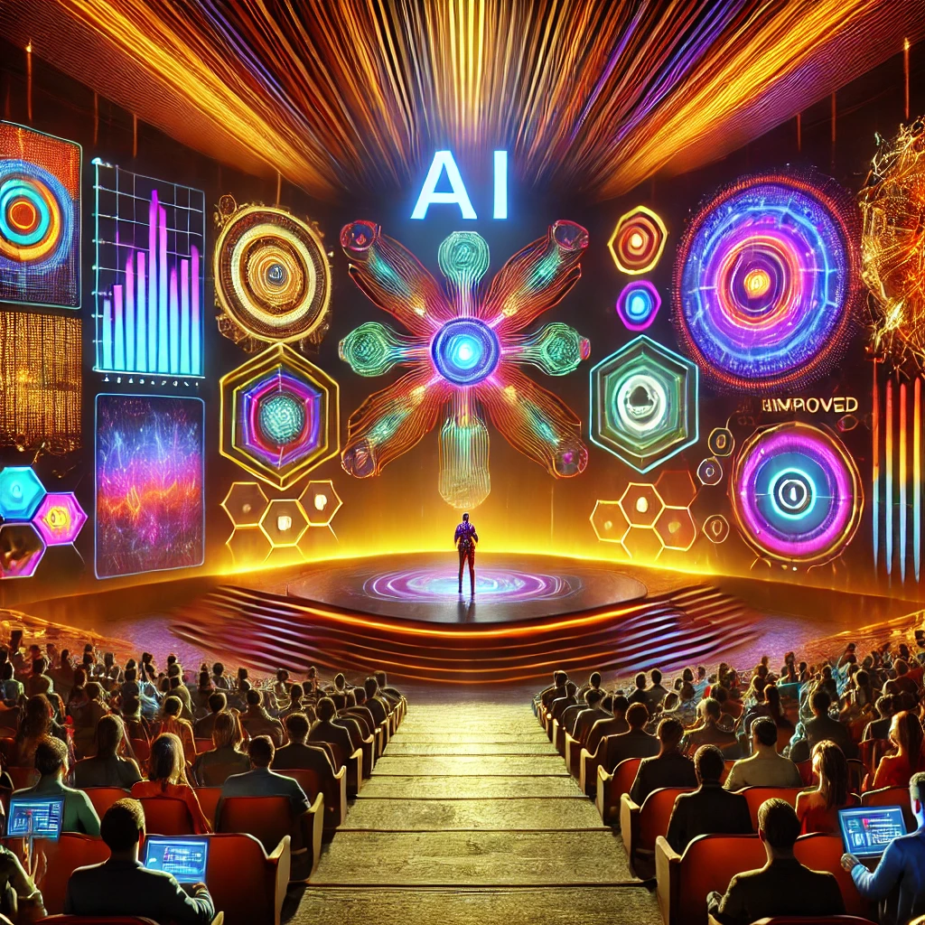
Demoja mielenkiintoisista uutuuksista kielimallien maailmassa
Toukokuun jälkeen tekoälymaailmassa on tapahtunut merkittäviä kehityksiä.
Videogeneraattorien kyvyt ovat ottaneet suuria harppauksia eteenpäin, ja ChatGPT:n toiminnassa on huomattu merkittäviä parannuksia. Interaktiiviset avatarit ja niiden kouluttaminen on tullut myös peruskäyttäjille mahdolliseksi mm. HeyGenin “Interactive Avatar” palvelun kautta.
Myös datamassojen käsittely on tullut aiempaa nopeammaksi ja tarkemmaksi, mm. Googlen NotebookLM.
Tässä esityksessä tutustumme muutamiin mielenkiintoisiin uutuuksiin kielimallien ja generatiivisen tekoälyn maailmassa, sekä demoamme käytännön sovelluksia näistä innovaatioista.

Slide 65
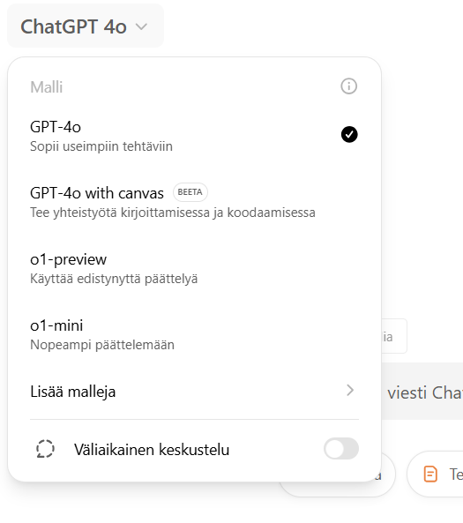
ChatGPT:n päivityksiä toukokuu 2024 - marraskuu 2024
ChatGPT:hen on tullut lukuisia uusia päivityksiä
  4o malli maksulliselle puolelle
  Integrointi mahdollisuus omaan Google Driveen tai Microsoft OneDriveen
  Mahdollisuus kokeilla ChatGPT:tä kirjautumatta
  ChatGPT 4o Canvas, jossa voi editoida ChatGPT:n tuottamaa tekstiä monin eri tavoin. (Maksullinen versio)
  Muisti ominaisuus, eli nyt ChatGPT ainakin jossain määrin muistaa käyttäjästä tiettyjä asioita myös keskusteluketjujen välillä.
  Yleisesti

Slide 66
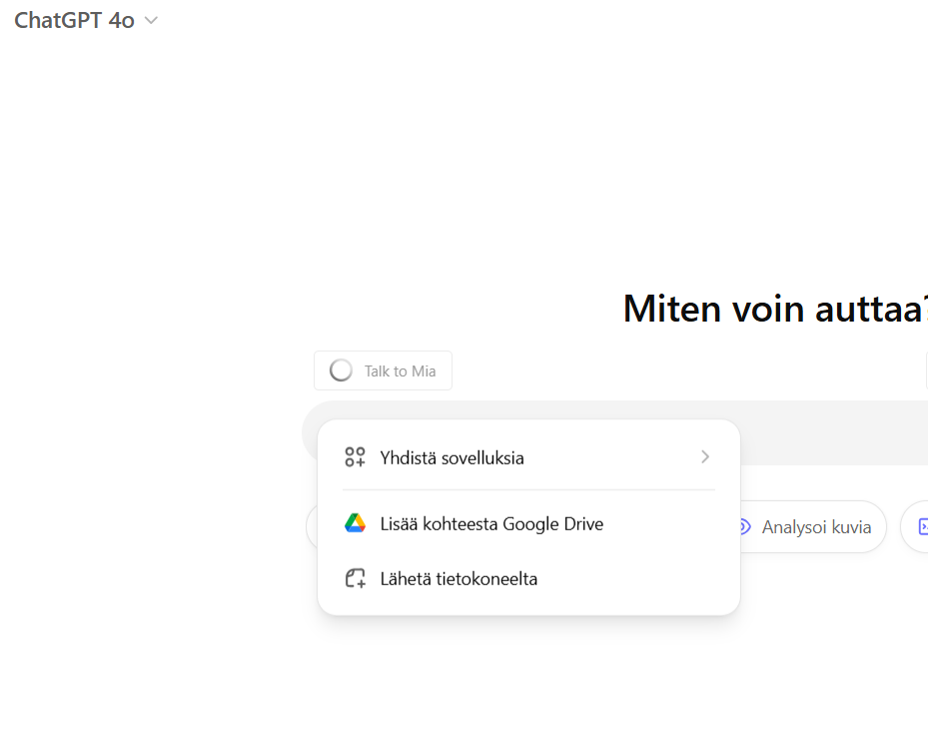
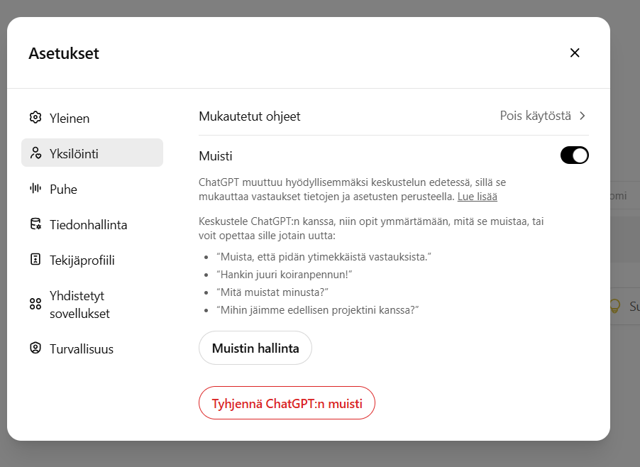

Slide 67
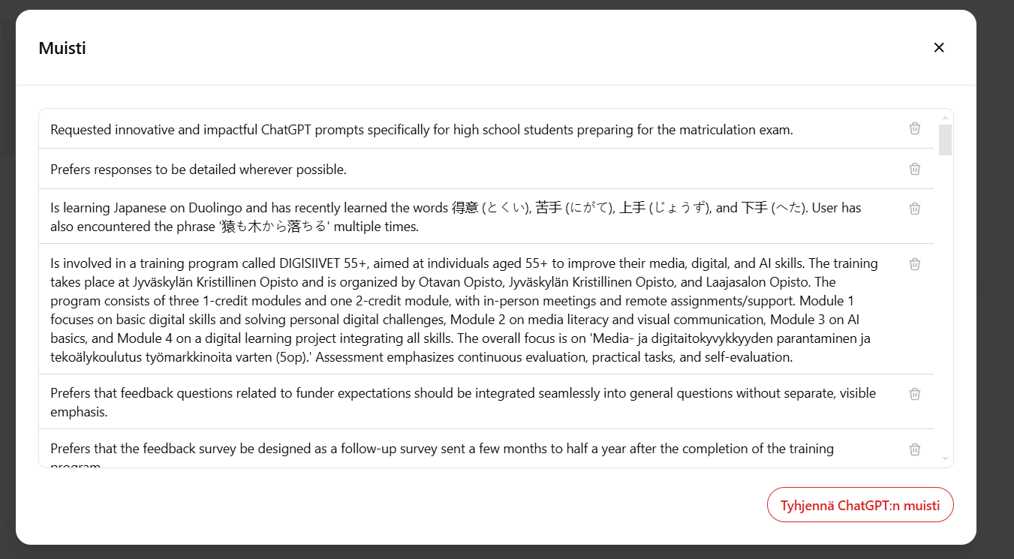

Slide 68
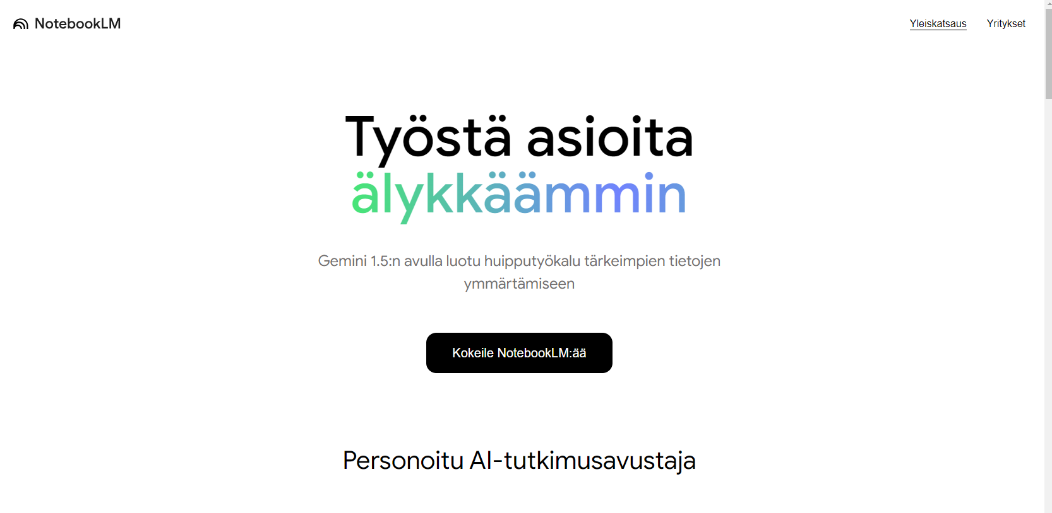
Googlen NotebookLM
Mikä on NotebookLM?
  Googlen kehittämä tekoälyyn perustuva työkalu, joka toimii henkilökohtaisena tutkimus- ja kirjoitusavustajana.
  Auttaa käyttäjiä saamaan syvällisiä oivalluksia analysoimalla heidän omia dokumenttejaan, kuten PDF-tiedostoja, Google Docs -asiakirjoja ja dioja.
  Käyttää Googlen Gemini 1.5 Pro -mallia, joka mahdollistaa tiedostojen ja kuvien analysoinnin.
notebooklm.google

Slide 69
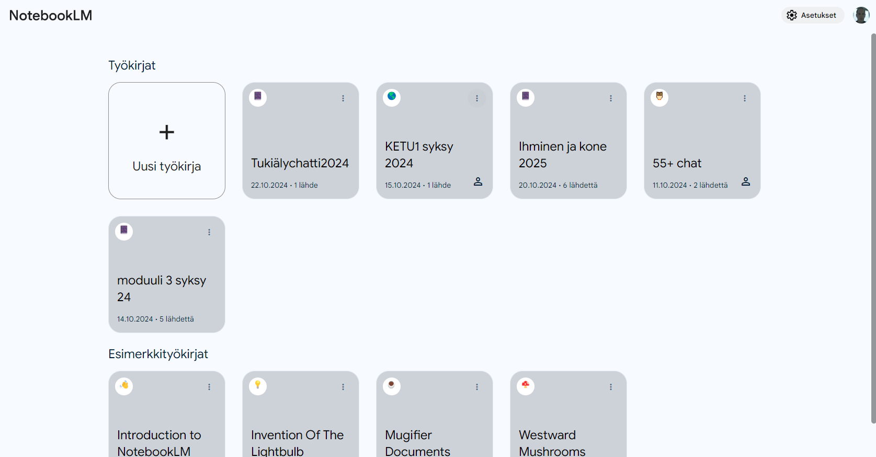
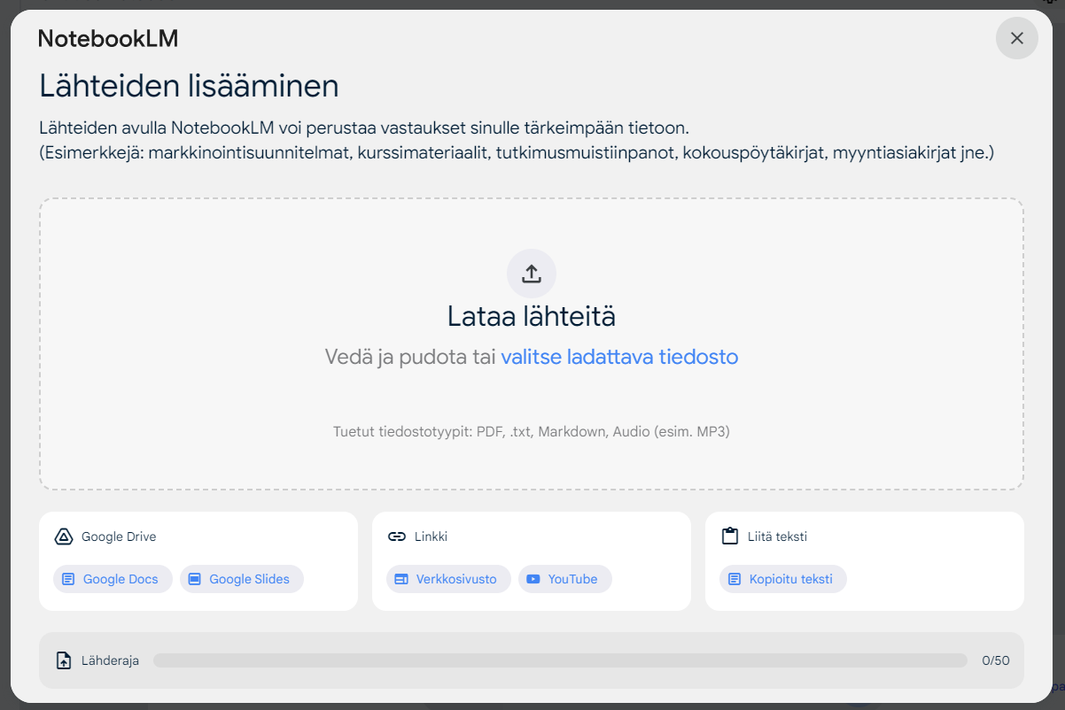
NotebookLM:n pääominaisuudet
Dokumenttien lataus ja analysointi
  Voit ladata jopa 50 dokumenttia (PDF-tiedostoja, Docs-tiedostoja, tekstitiedostoja jne.).
  NotebookLM tiivistää sisällön ja tarjoaa suosituksia tai viitteitä tiedostoistasi.
  Tukee monimodaalisia kykyjä (analysoi myös kuvia ja kaavioita).
Kysymysten esittäminen ja tiivistelmät
  Voit esittää kysymyksiä tiedostojesi sisällöstä ja saada tekoälyn luomia tiivistelmiä tai vastauksia viitteineen.
Mukautetut podcastit
  Luo tekoälyn isännöimiä podcasteja, joissa keskustellaan ja tiivistetään lataamasi aineisto.

Slide 70

Miten pääset alkuun NotebookLM kanssa?
Kirjaudu sisään NotebookLM-sivulla Google-tililläsi.
Luo muistikirja ja lataa tiedostoja (Google Docs, PDF, URL-linkkejä jne.).
Vuorovaikutus dokumenttien kanssa:
Esitä kysymyksiä saadaksesi oivalluksia, tiivistelmiä ja vastauksia.
Tallenna ja järjestä vuorovaikutuksista syntyvät muistiinpanot.

Slide 71
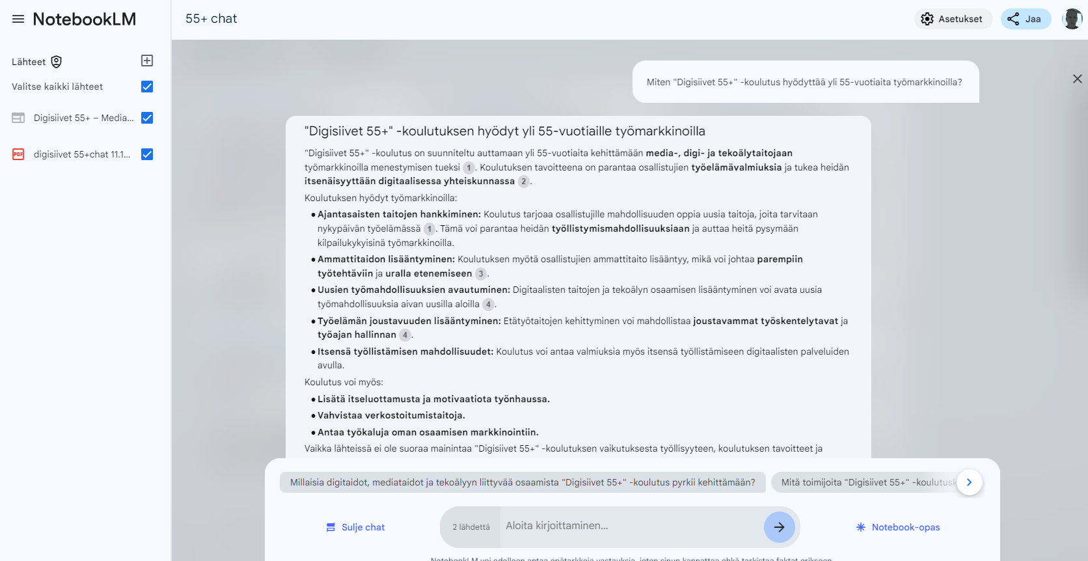
Kysy kysymyksiä materiaalista / anna kehotteita samaan tapaan kuin muillekin kielimalleille, esim. “Tee minulle tiivistelmä tämän aineiston keskeisimmistä mediataitoihin liittyvistä osuuksista.”

Slide 72
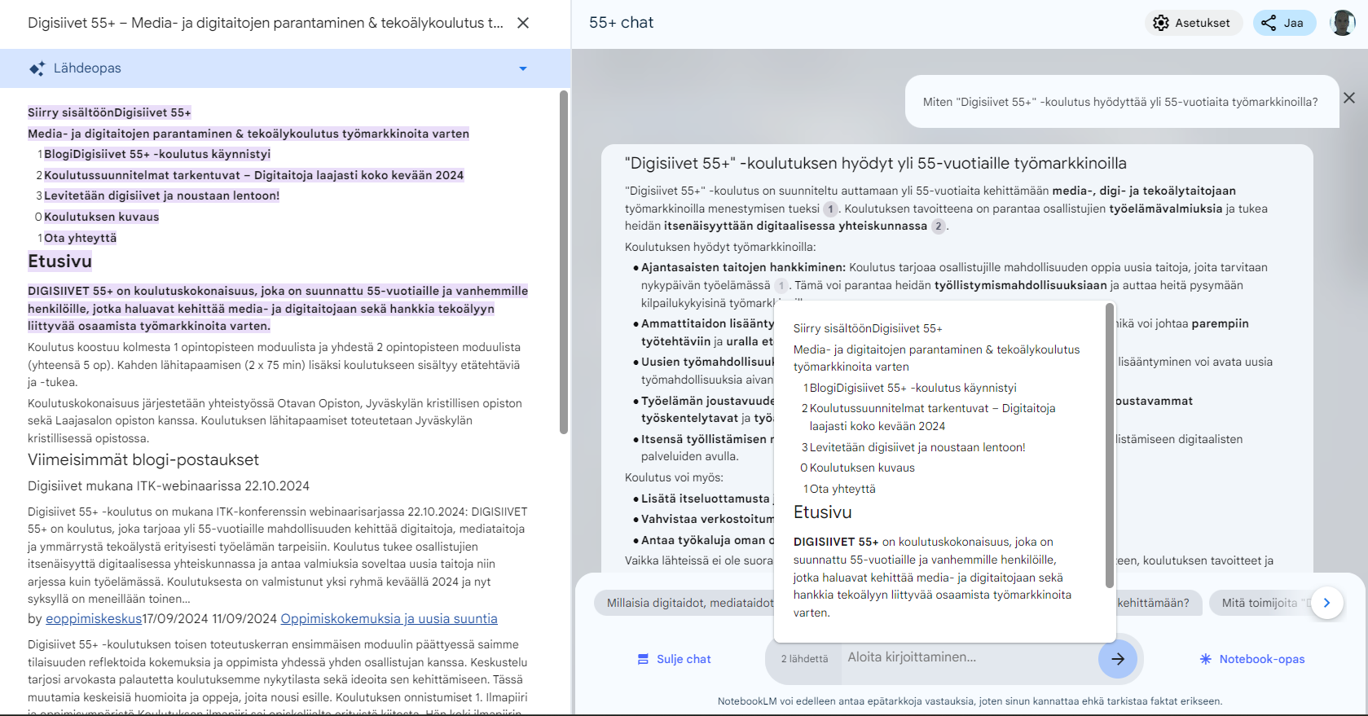
Tarkka viittaus siihen osaan mihin vastaus perustuu lähdeaineistossa

Slide 73
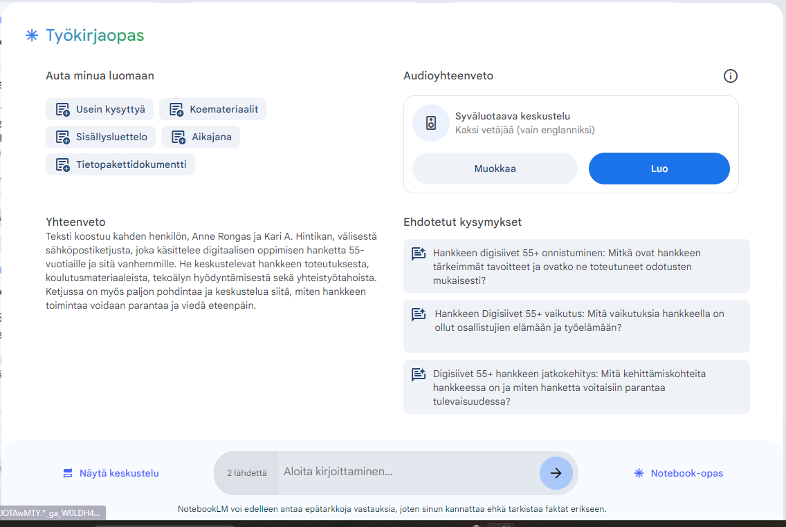
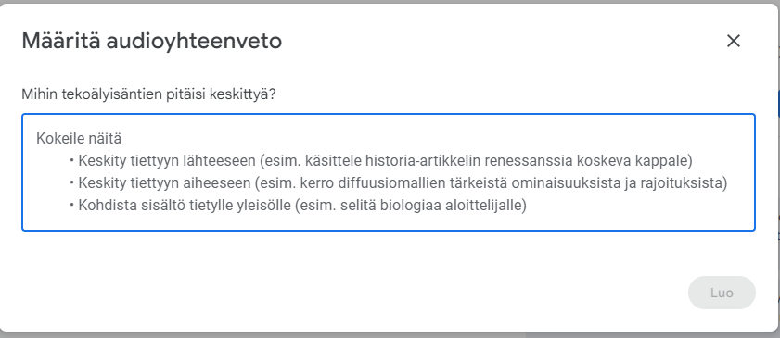
Tällä hetkellä vain englanniksi kaksi henkilöä ja aina samat äänet.
Muokkausta / kohdistus ei tarvitse tehdä, mutta silloin siitä tulee hyvin yleispiirteinen podcasti, mutta yleensä varsin laadukas.
Esim. “Kohdista Digisiivet 55+ koulutuksen käyneille.”

Slide 74

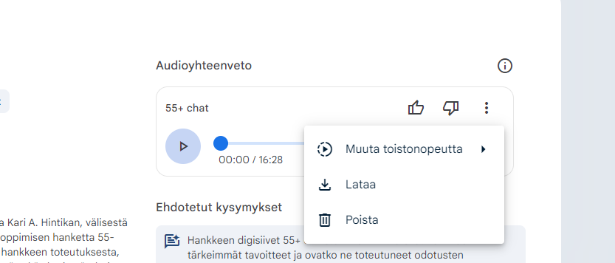
Audiotiedoston saa ladattu myös omalle koneelle

Slide 75
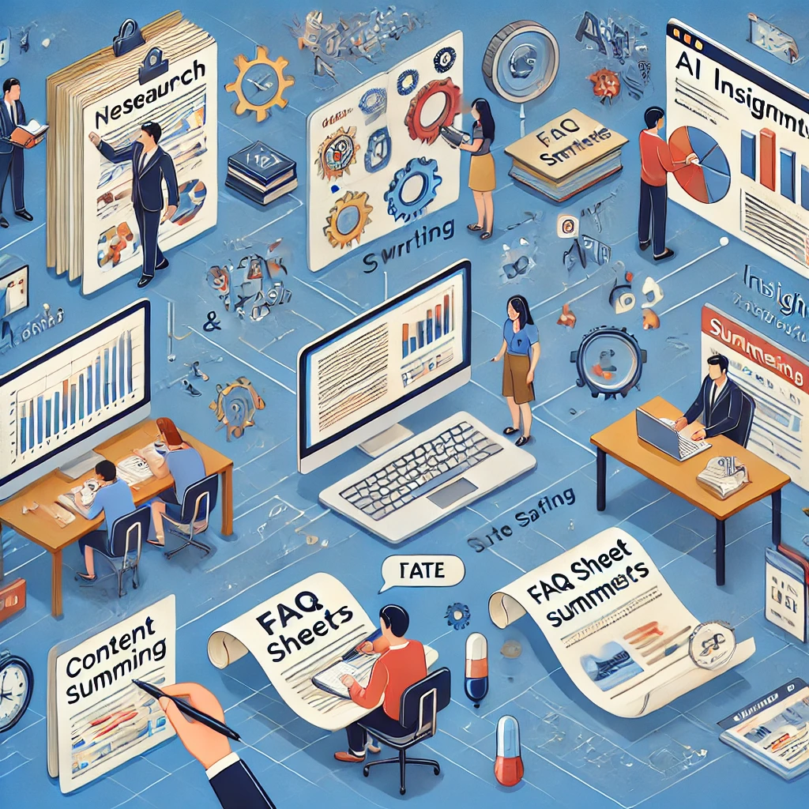
NotebookLM:n esimerkkikäyttökohteita
Tutkimus ja kirjoittaminen: Ihanteellinen opiskelijoille, tutkijoille ja kirjoittajille sisällön analysointiin ja yhteyksien löytämiseen.
Sisällön synteesi: Hallitse useita lähteitä, luo tiivistelmiä, UKK-asiakirjoja tai opaslehtisiä.
Ajansäästö: Mahdollistaa nopean pääsyn tietoihin tekoälyn luomien oivallusten ja tiivistelmien avulla.
Lisäideoita: https://blog.google/technology/ai/notebooklm-beginner-tips/

Slide 76
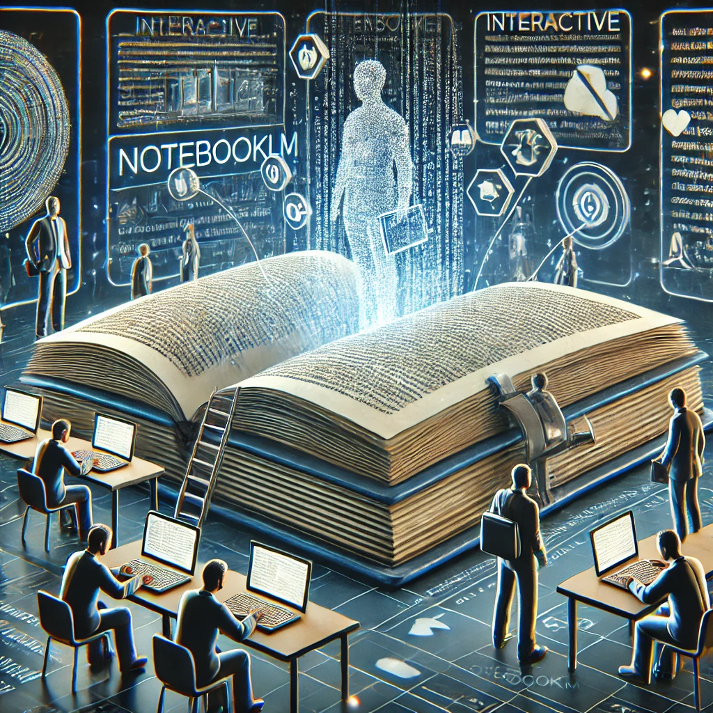
NotebookLM on tehokas työkalu tutkimus- ja kirjoitusprojektien tukemiseen, muuttamalla dokumenttisi interaktiivisiksi ja syvällisiksi tietoresursseiksi.
Se sopii erinomaisesti käyttäjille, jotka haluavat hyödyntää suuria tekstimäärä paremmin.

Slide 77
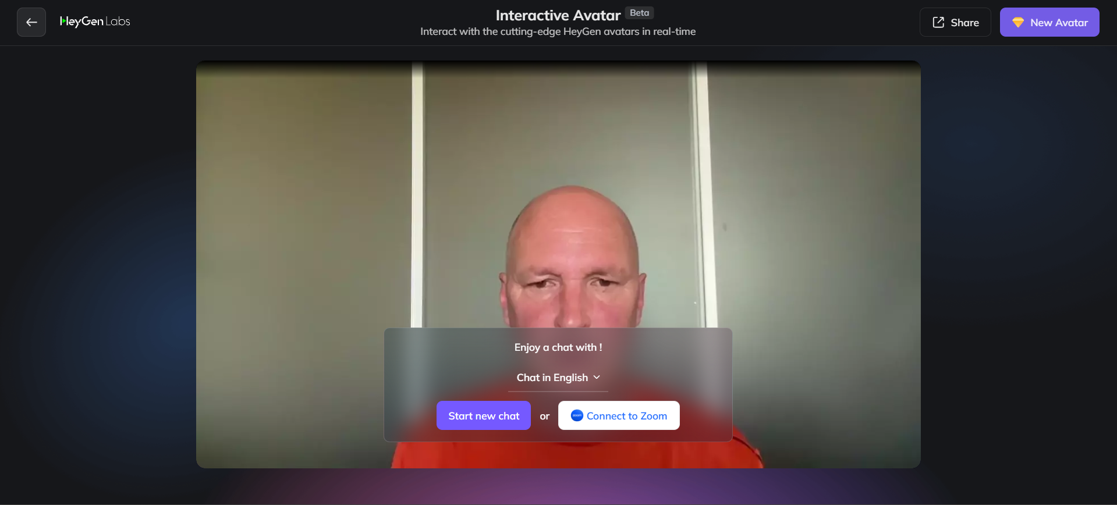
HeyGenin Interactive Avatar - Perusominaisuudet
Mikä on Interactive Avatar?
HeyGenin Interactive Avatar on työkalu, jonka avulla voit luoda realistisia, vuorovaikutteisia avatareja.
Ne voivat vastata kysymyksiin reaaliaikaisesti ja hyödyntävät suuria kielimalleja, kuten ChatGPT:tä. Tämä tekee niistä hyödyllisiä esimerkiksi asiakaspalvelussa, opetuksessa tai virtuaalisissa kokouksissa.
https://tinyurl.com/v4 arakari2024
https://tinyurl.com/varalauri202

Slide 78
Käyttöönotto
Avatarin luonti:
Mene HeyGenin Labs-osioon ja valitse "Luo uusi avatar". Ilmaiset käyttäjät voivat käyttää valmiita julkisia avatareja, kun taas maksullisilla tileillä voit luoda oman avatarin.
Videovaatimukset:
Avatarin luontiin tarvitaan 2 minuutin video, jossa on kolme osuutta:
Kuunteleminen (15 sek)
Puhuminen (90 sek)
Odottaminen (15 sek)
Tämä varmistaa avatarin luonnollisen ilmeen ja käyttäytymise
3. Integraatio:
Voit lisätä avatari verkkosivuille tai sovelluksiin käyttäen HeyGenin vähäkoodista upotusta tai API-rajapintaa. Kehittäjille on myös tarjolla HeyGenin Streaming API ja SDK.
Kustannukset:
Mukautetun avatarin hinta alkaen $49/kk.
Streaming API: $0,10 minuutti puhetta

Slide 79
4. Kielet ja ohjeistus
Monikielisyys:
Avatarin kieli riippuu käytetystä kielimallista, ja se voi puhua useita kieliä, kuten suomea, jos kielimalli tukee sitä.
Ohjeistus:
Avatarille voidaan antaa ohjeita ns. "tietopohjan" avulla, joka ohjaa sen vastauksia
Huom.! Palvelu on vielä beta-vaiheessa, eli testausvaiheessa, ja monia erilaisia virheitä varmasti tulee vielä vastaan ja palvelun tarjoaja korjaa niitä sen mukaan kun niistä ilmoitellaan.

Slide 80
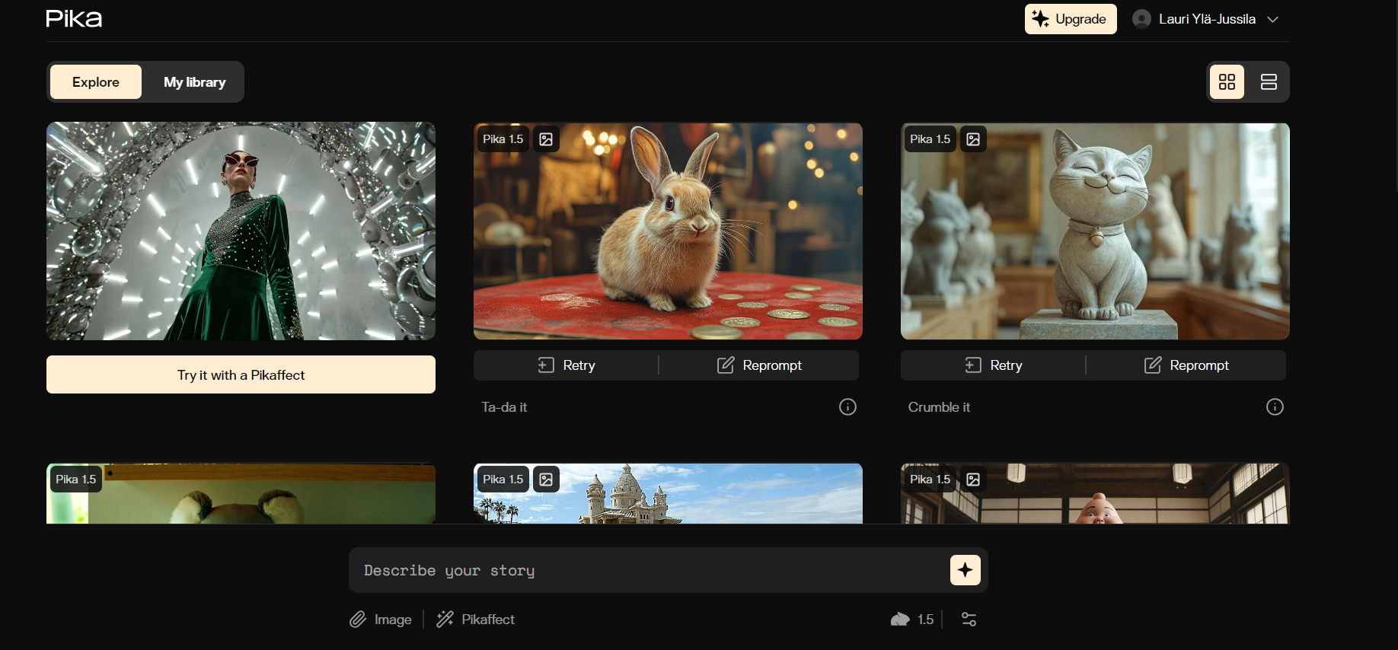
Videogeneraattorit Pika AI ja Lumalabs AI:n Dream machine
Pika AI - Videoiden luominen tekoälyllä
Mitä on Pika AI?
Pika AI on varsin intuitiivinen ja tehokas videonluontityökalu, joka hyödyntää tekoälyä muuttaakseen tekstin ja kuvat videoiksi.
Tämä työkalu soveltuu erityisesti sisällöntuottajille, markkinoijille, ja opettajille, jotka haluavat luoda vaikuttavaa videomateriaalia nopeasti ja vaivattomasti.
https://pika.art/

Slide 81
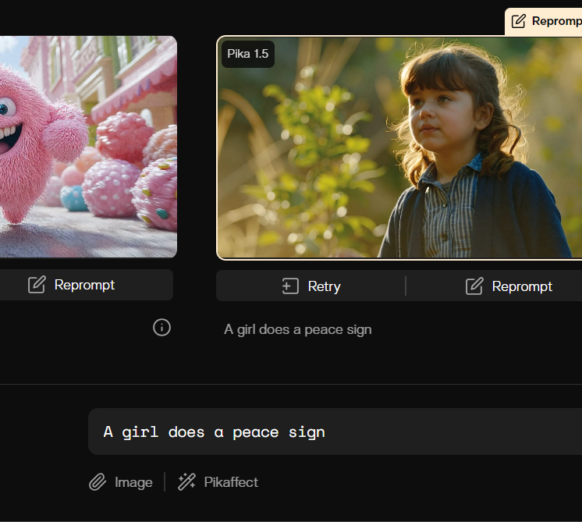
Pika AI - Ominaisuudet
Tekstistä videoksi: Anna tekstikuvaus haluamastasi kohtauksesta, ja Pika luo sen perusteella videon.

Slide 82
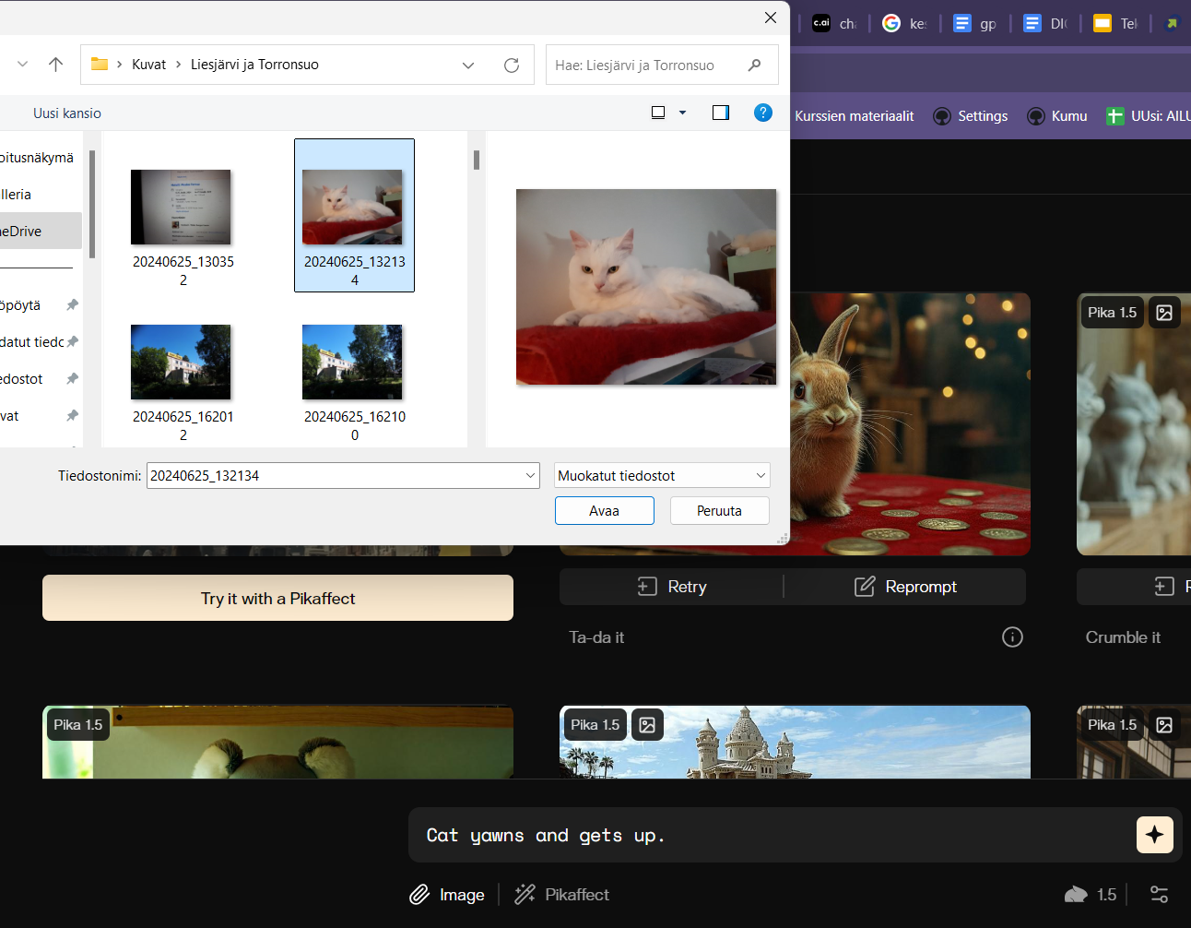
2. Kuvista videoksi: Voit ladata staattisen kuvan, jonka Pika animoi ja lisää liikettä sekä syvyyttä. - Syötteenä: Cat yawns and gets up.

Slide 83
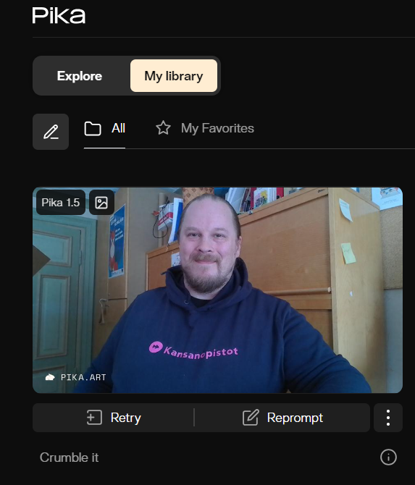
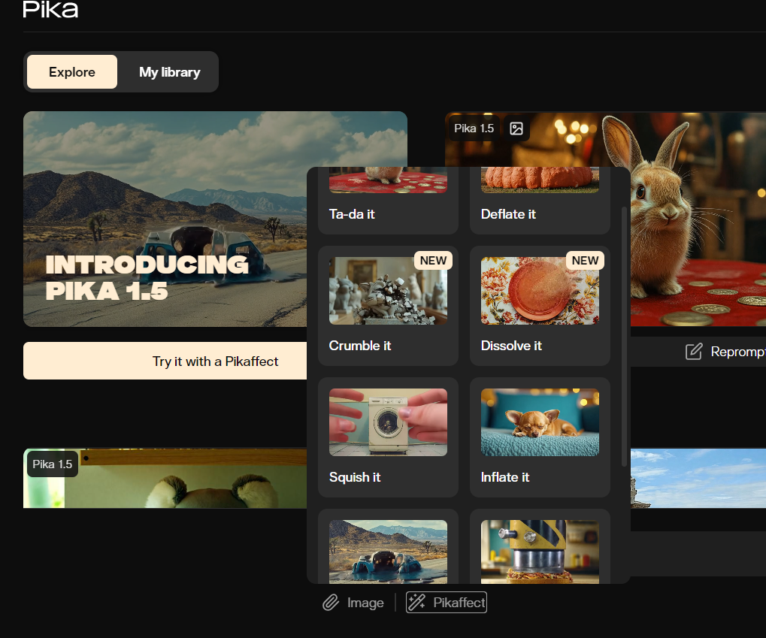

3. Pikaeffects: ääntä ja animaatio kuviin
valmiista valikosta
https://pika.art/video/pikaffect-crumble-4b0be583-70bb-4c61-ad07-065a5d6f22fc

Slide 84
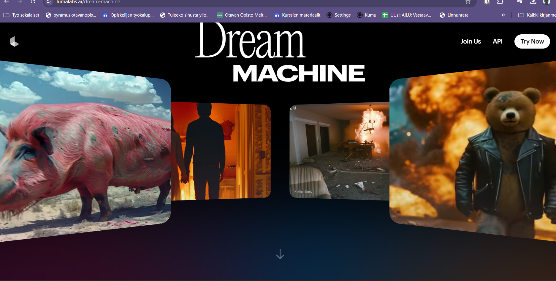
Luma Dream Machine - videogeneraattorin esittely
Mikä on Dream Machine?
Luma Labsin kehittämä Dream Machine on tekoälypohjainen videoiden luontityökalu, joka tuottaa varsin korkealaatuisia ja realistisia videoita tekstin ja kuvien pohjalta.
Se hyödyntää skaalautuvaa ja tehokasta transformer-mallia, joka on koulutettu suoraan videoilla.
Tämä mahdollistaa fyysisesti tarkkojen ja johdonmukaisten videoleikkeiden nopean luomisen, mikä tekee siitä tehokkaan työkalun sisällöntuottajille ja markkinoijille​
https://lumalabs.ai/dream-machine

Slide 85
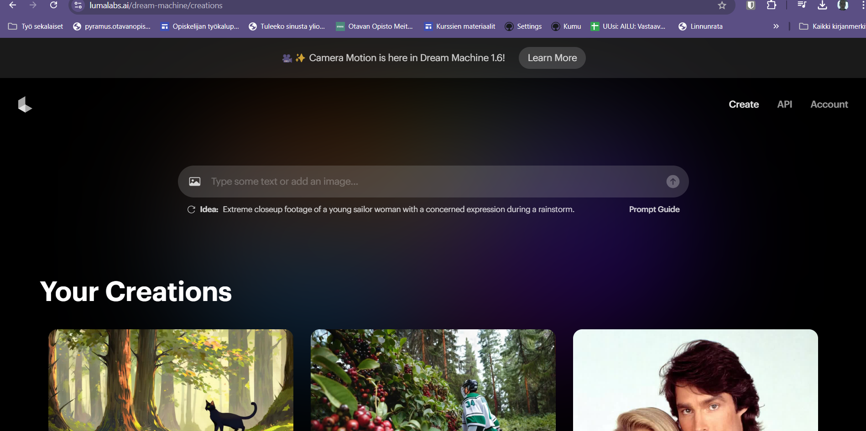
Dream Machinen ominaisuudet ovat hyvin saman tapaisia kuin Pika AI:lla
Tekstistä videoksi: Käyttäjä voi syöttää tekstikuvauksia, joilla Dream Machine luo elokuvamaisia ja dramaattisia viiden sekunnin videoleikkeitä.
Kuvista videoksi: Työkalu pystyy muuntamaan staattiset kuvat dynaamisiksi videoiksi, jotka sisältävät sujuvaa liikettä ja elokuvallisia kamera-ajoja.
Dream Machine voi tuottaa 120 ruutua vain 120 sekunnissa, mikä mahdollistaa nopean iteroinnin ja luovien ideoiden tutkimisen​

Slide 86
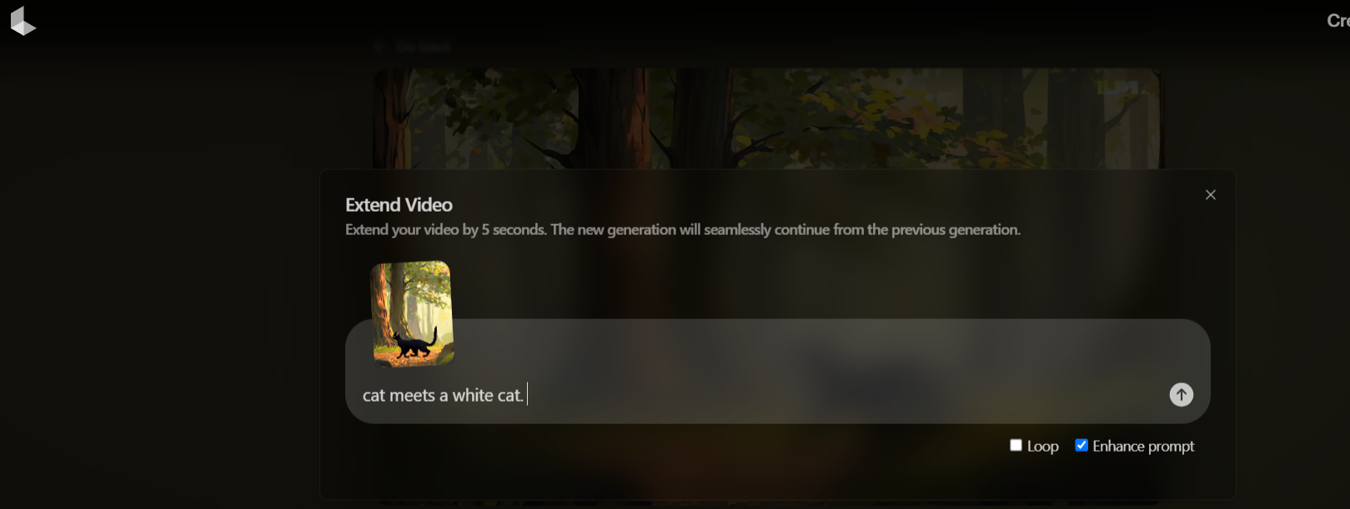
Dream Machinen käyttö
Luomisprosessi: Käyttäjä voi luoda videoita syöttämällä tekstin tai lataamalla kuvan, jonka jälkeen Dream Machine muuntaa ne realistisiksi videoleikkeiksi muutamassa sekunnissa.
Videoiden pidentäminen: "Extend"-toiminnolla videon pituutta voidaan lisätä viisi sekuntia kerrallaan, säilyttäen hahmojen ja liikkeen johdonmukaisuus​

Slide 87
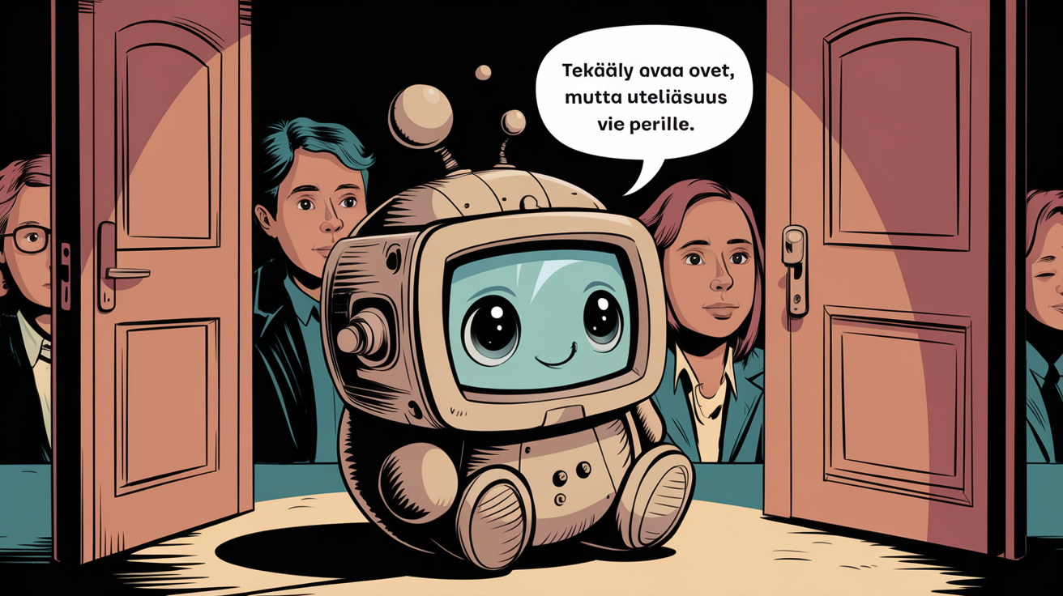

Slide 88
DIGITAITOJEN OSAAMISMERKKIJÄRJESTELMÄ
Digisiivet 55+ k24 pilottikurssin luokkakokous 29.10.2024
Lauri Ylä-Jussila, Otavia

Slide 89
Meillä kaikilla on monenlaista osaamista. Osaaminen karttuu vapaa-ajalla ja opinnoissa, työssä ja harrastuksissa. Osaamista ei ole aina helppo saada näkyväksi, vaikka monenlaisesta osaamisesta on hyötyä esimerkiksi työnhaussa.
Osaamismerkit ovat yksi keino tuoda osaamistaan näkyväksi ja saada tunnustusta osaamisestaan. Osaamismerkki on digitaalinen todiste, joka kertoo
mistä osaamisesta merkki on myönnetty
millä perusteella se on myönnetty
kuka sen on myöntänyt
Tällä sivustolla saat tietoa, millaisia osaamismerkkejä Otavialla on käytössä ja millaisesta osaamisesta voit saada tunnustusta merkkien avulla.
Materiaalin tuottajat:
TIEKE
Materiaalin käyttöoikeus:
https://creativecommons.org/licenses/by-nc-nd/4.0

Slide 90
Digisiivet 55+ koulutuksen osallistujille haettavissa
T1 - Perusosaaja
Hankkeessa kehitetään myös tekoälyperustaidot merkistöä, joka on tulossa myöhemmin alkuvuodesta 2025. Siitä tulee kaikille osallistujille tarkempaa tietoa sähköpostitse tuolloin

Slide 91
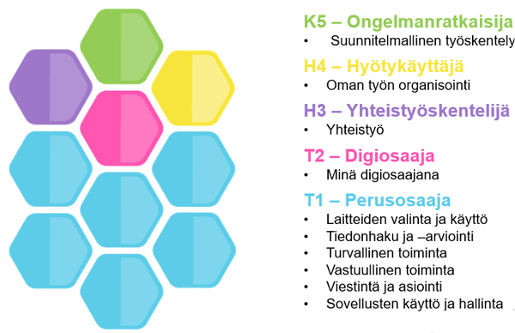
Digitaitojen osaamismerkkijärjestelmä
Materiaalin tuottajat:
TIEKE
Materiaalin käyttöoikeus:
https://creativecommons.org/licenses/by-nc-nd/4.0

Slide 92
Digitaitojen osaamismerkkiärjestelmä koostuu kymmenestä osaamismerkistä ja viidestä koontimerkistä. Koontimerkin saa aina, kun kyseisen osaamistason kaikki osaamismerkit ja edelllisen tason koontimerkki suoritettu hyväksytysti.
Osaamismerkkijärjestelmän viisi tasoa noudattaa ammatillisen koulutuksen osaamistasoja T1 – K5.
Osaamismerkkejä voi suorittaa osana koulutusta, mutta yhtä lailla merkin voi saada täyttämällä osaamismerkkihakemuksen, jolla osoitetaan osaaminen.
Materiaalin tuottajat:
TIEKE
Materiaalin käyttöoikeus:
https://creativecommons.org/licenses/by-nc-nd/4.0

Slide 93
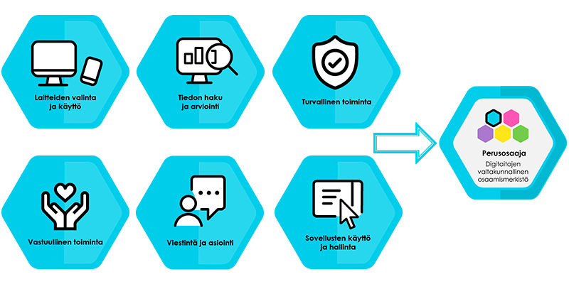
1 Perusosaaja
Materiaalin tuottajat:
TIEKE
Materiaalin käyttöoikeus:
https://creativecommons.org/licenses/by-nc-nd/4.0

Slide 94
Perusosaaja-koontimerkin saaja osaa käyttää digitaalisia laitteita ja palveluita turvallisesti ja vastuullisesti viestinnässä ja asioinnissa. Hän osaa etsiä tietoa digitaalisissa ympäristöissä ja arvioida tiedon luotettavuutta sekä suojata henkilökohtaisia tietoja ja yksityisyyttä. Hän osaa käyttää yleisimpiä toimistosovelluksia sekä hyödyntää, tuottaa ja jakaa digitaalista sisältöä tekijänoikeuksia noudattaen.
Materiaalin tuottajat:
TIEKE
Materiaalin käyttöoikeus:
https://creativecommons.org/licenses/by-nc-nd/4.0

Slide 95
1.1 Laitteen valinta ja käyttö
Materiaalin tuottajat:
TIEKE
Materiaalin käyttöoikeus:
https://creativecommons.org/licenses/by-nc-nd/4.0
Laitteen valinta ja käyttö -merkin saaja osaa
tunnistaa ja valita käyttötarkoituksen mukaisen laitteen (esim. tietokone, tabletti, puhelin)
käyttää yleisimpiä digitaalisia laitteita sekä niiden perustoimintoja ja –asetuksia
tarkistaa, onko liittynyt johonkin langattomaan tai langalliseen verkkoon
Laitteen valinta ja käyttö -merkin saaja osaa
tunnistaa ja valita käyttötarkoituksen mukaisen laitteen (esim. tietokone, tabletti, puhelin)
käyttää yleisimpiä digitaalisia laitteita sekä niiden perustoimintoja ja –asetuksia
tarkistaa, onko liittynyt johonkin langattomaan tai langalliseen verkkoon
Hakulomake: Laitteen valinta ja käyttö
https://openbadgefactory.com/c/earnablebadge/R3JJEMa618a78O/apply

Slide 96
1.2 Tiedon haku ja arviointi
Materiaalin tuottajat:
TIEKE
Materiaalin käyttöoikeus:
https://creativecommons.org/licenses/by-nc-nd/4.0
Tiedon haku ja arviointi -merkin saaja osaa
etsiä tietoa digitaalisissa ympäristöissä (hakusanat, hakukoneet)
hakea eri muotoista tietoa (teksti, kuva, video)
arvioida digitaalisen sisällön luotettavuutta
tunnistaa, miten tekijänoikeudet liittyvät tietoon ja tiedon jakamiseen
Hakulomake: Tiedon haku ja arviointi
https://openbadgefactory.com/c/earnablebadge/R3JJEMa618a78P/apply
Materiaalin tuottajat:
TIEKE
Materiaalin käyttöoikeus:
https://creativecommons.org/licenses/by-nc-nd/4.0
Avautuu uuteen välilehteen

Slide 97
1.3 Turvallinen toiminta
Materiaalin tuottajat:
TIEKE
Materiaalin käyttöoikeus:
https://creativecommons.org/licenses/by-nc-nd/4.0
Turvallinen toiminta -merkin saaja osaa
tunnistaa tyypillisimpiä kyber- ja tietoturvauhkia
suojata käytössään olevat laitteet (esim. virustorjunta, laitteiden lukitseminen ja haittaohjelmien estäminen)
tunnistaa, kun tietoturvaa on loukattu ja tietää miten toimia
Hakulomake: Turvallinen toiminta
https://openbadgefactory.com/c/earnablebadge/R3JJEMa618a78Q/apply

Slide 98
1.4 Vastuullinen toiminta
Materiaalin tuottajat:
TIEKE
Materiaalin käyttöoikeus:
https://creativecommons.org/licenses/by-nc-nd/4.0
Vastuullinen toiminta -merkin saaja osaa
tunnistaa digitaalisten laitteiden ja sovellusten käytön vaikutuksia terveyteen ja hyvinvointiin
käyttää viestipalveluita ja sosiaalisen median palveluita vastuullisesti
ottaa huomioon tekijänoikeudet tiedon käyttämisessä ja jakamisessa
luoda ja muokata kuvallista digitaalista sisältöä (esitysgrafiikka) tekijänoikeuksia noudattaen
Hakulomake
https://openbadgefactory.com/c/earnablebadge/R3JJEMa618a78R/apply

Slide 99
1.5 Viestintä ja asiointi
Materiaalin tuottajat:
TIEKE
Materiaalin käyttöoikeus:
https://creativecommons.org/licenses/by-nc-nd/4.0
Viestintä ja asiointi -merkin saaja osaa
tunnistaa oikeutensa ja vastuunsa omien tietojen luovuttamisessa sähköisiin palveluihin
käyttää sähköisiä asiointipalveluja
tunnistaa vahvan tunnistautumisen menetelmiä
suojata henkilökohtaisia tietojaan ja yksityisyyttään
tunnistaa tietosuojan periaatteita ja noudattaa niitä
käyttää sähköpostia ja sen perustoimintoja
Hakulomake: Viestintä ja asiointi
https://openbadgefactory.com/c/earnablebadge/R3JJEMa618a78S/apply

Slide 100
1.6 Sovellusten käyttö ja hallinta
Materiaalin tuottajat:
TIEKE
Materiaalin käyttöoikeus:
https://creativecommons.org/licenses/by-nc-nd/4.0
valita ja käyttää tekstinkäsittely- ja taulukkolaskentasovelluksia
tunnistaa erilaisia tiedostomuotoja
tehdä standardin mukaisia tekstidokumentteja
tehdä laskentataulukkoja ja hyödyntää laskukaavoja tietojen laskennassa
käsitellä ja siirtää eri muotoista tietoa
Hakulomake: Sovellusten käyttö ja hallinta
https://openbadgefactory.com/c/earnablebadge/R3JJEMa618a78T/apply

